Slide 1
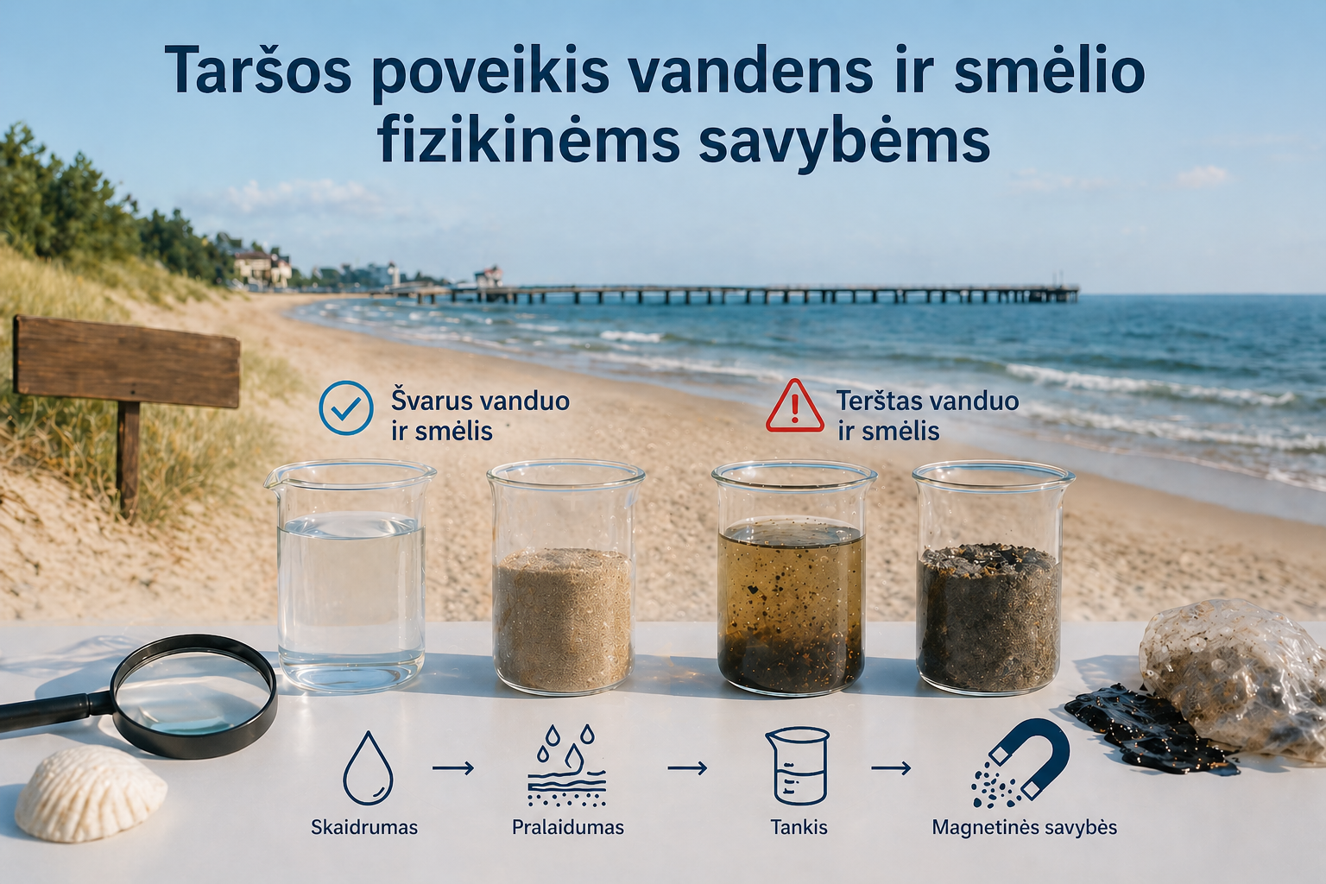
Darbą atliko: Palangos Vlado Jurgučio progimnazijos 8b klasės mokinės M. S i.r V. V.
Fizikos mokytoja S.P.

Slide 2
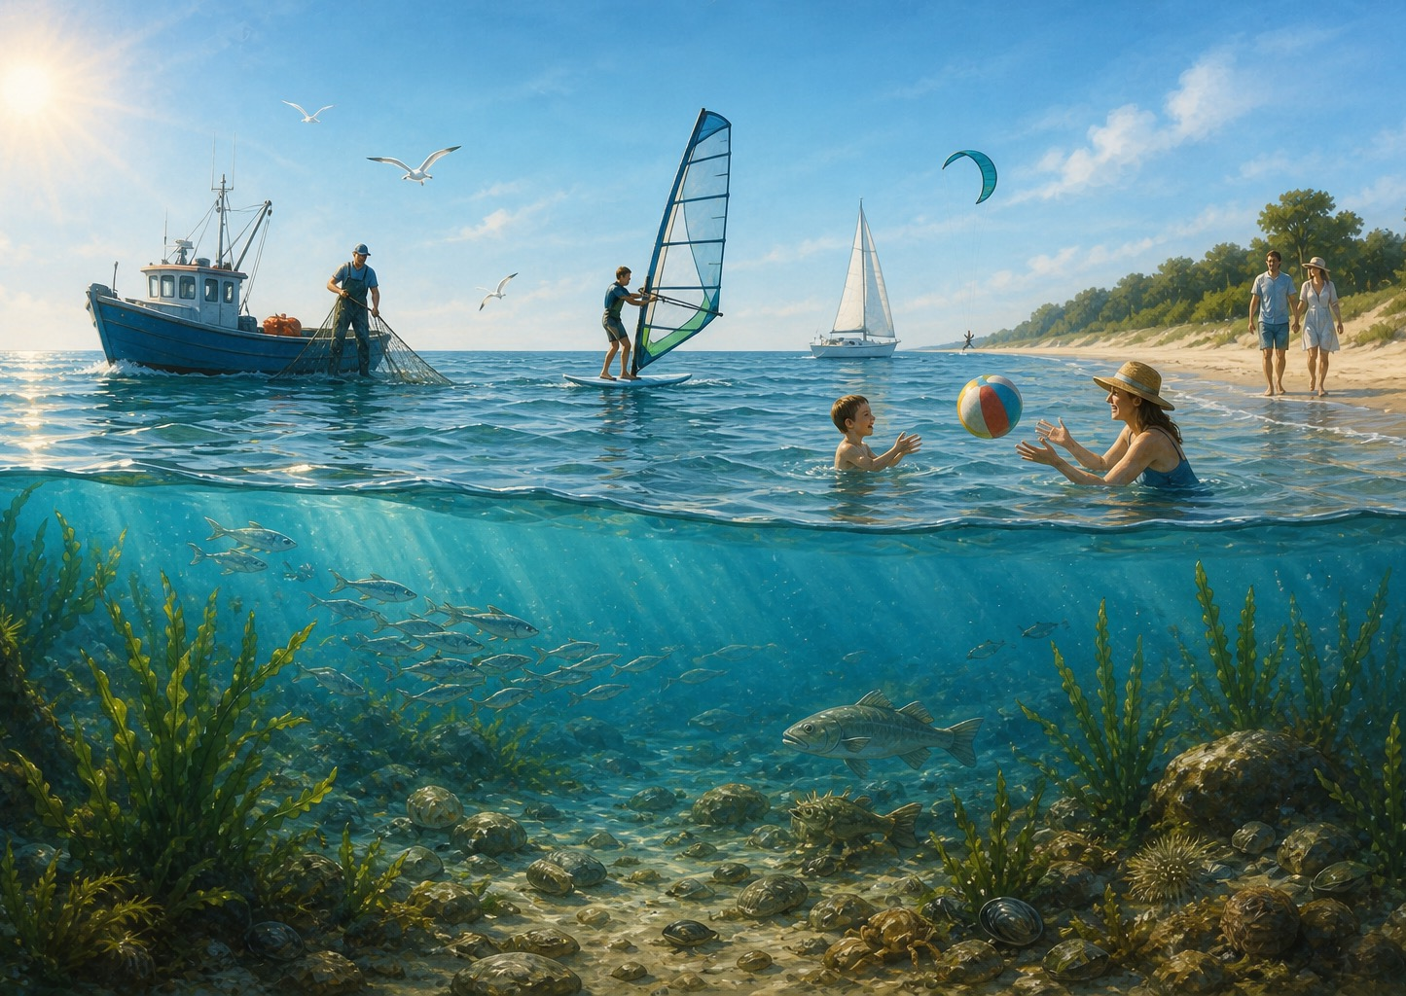
Baltijos jūros nauda sveikatai: ​
• Jūros vandenyje yra daug įvairių mineralų, o būtent dėl jų buvimo tai yra panacėja nuo įvairių negalavimų. Be kitų mineralų jūroje yra nemažai magnio, kalcio, kalio ir bromo.
• Baltijos jūra turi dar vieną privalumą – ji suaktyvina medžiagų apykaitą.
•Pasivaikščiojimai pajūriu gerina sveikatą, jūros druska yra sveikesnė už išgaunamą kasyklose, nosies purškalas su jūros druska padeda nuo slogos ir užgulusios nosies.

Slide 3
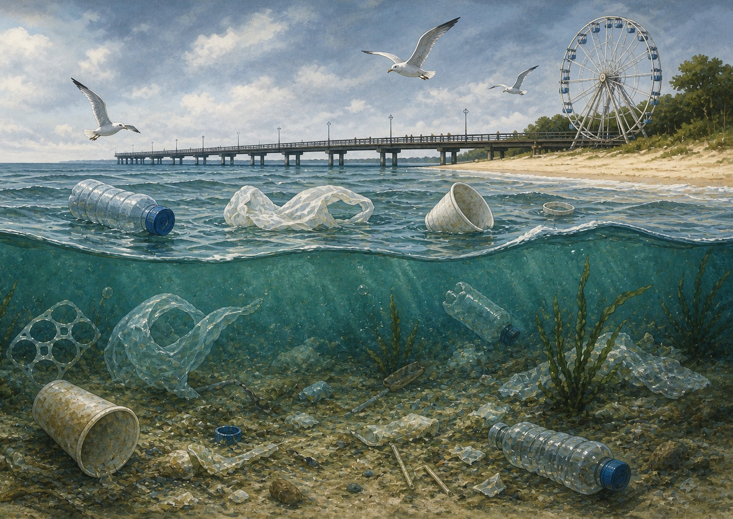
Jūros tarša:
Rąžės upelis ir kiti maži vandens telkiniai į jūrą atneša teršalus iš miesto teritorijos:
lietaus nuotekas (su alyvomis, sunkiaisiais metalais, mikroplastiku),
trąšas ir pesticidus iš žemės ūkio teritorijų,
buitines nuotekas, kurios kartais patenka nepakankamai išvalytos.
Rąžę nudažė iš Kretingos rajone, Vydmantuose įsikūrusios burokėlius apdirbančios įmonės atitekėjusios nuotekos.
Teršalai iš oro (azoto oksidai, sieros junginiai, mikroplastikai) nusėda į jūrą su krituliais ar tiesiogiai iš atmosferos. Tai ypač svarbu dėl didelio transporto srauto Palangos plente ir oro uosto kaimynystės.
Kosmetikos ir saulės kremų tarša. Kiekvieną vasarą šimtai tūkstančių žmonių maudosi Palangoje, naudodami saulės kremus. Dalis šių medžiagų (oksibenzonas, oktinoksatas, mikrodalelės iš titano dioksido) tirpsta vandenyje ir veikia planktoną bei žuvų lervas. Kai kurios šalys (pvz., Havajai) tokius kremus jau uždraudė – o Palangoje tai vis dar tylus, bet realus taršos šaltinis.

Slide 4
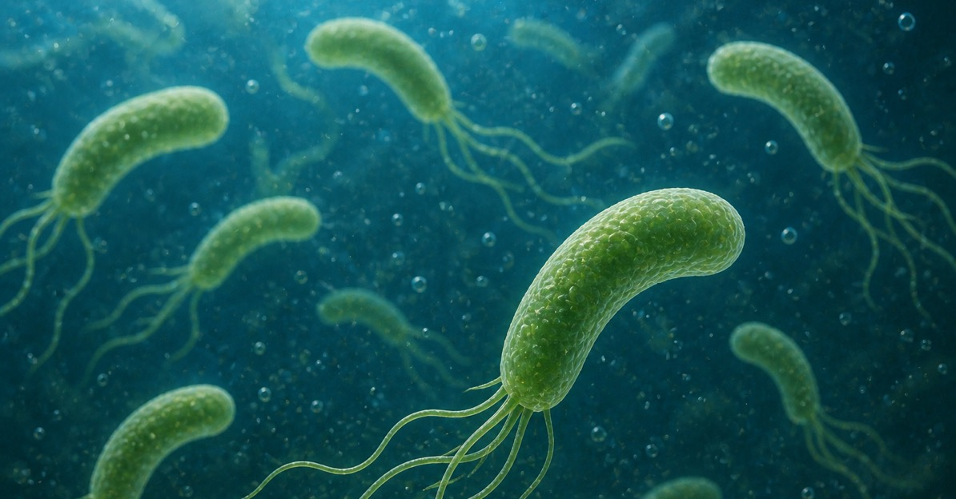
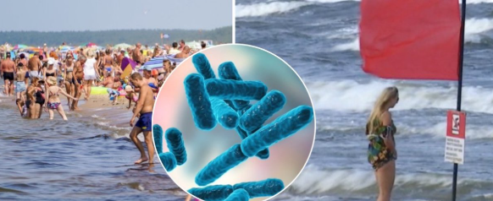
Baltijos jūra kenkia žmonėms:
Vibriozė yra liga, kurią sukelia Vibrio bakterijos. Daugiau nei 20 Vibrio rūšių gali sukelti žmonių susirgimus vibrioze. Vibrio bakterijos, natūraliai randamos šiltoje žemo druskingumo jūrinėje aplinkoje, pakrančių vandenyse, taip pat vasaros mėnesiais upių žiotys, kuriose susilieja gėlas upės ir sūrus jūros vanduo, vidutinio druskingumo uždaruose vandens telkiniuose​.
Žaizdinė (odos) vibriozė. Staigus žaizdos paraudimas, patinimas Pūslės su krauju ar seroziniu skysčiu Audinių nekrozė (odos ir poodžio žuvimas) Gali kilti sepsis (nusilpusia imunine sistema ) .
Žarnyno (virškinamojo trakto) vibriozė. Pykinimas ir vėmimas Pilvo skausmai, spazmai Karščiavimas (dažniausiai nežymus) Silpnumas, troškulys, dehidratacijos požymiai .

Slide 5
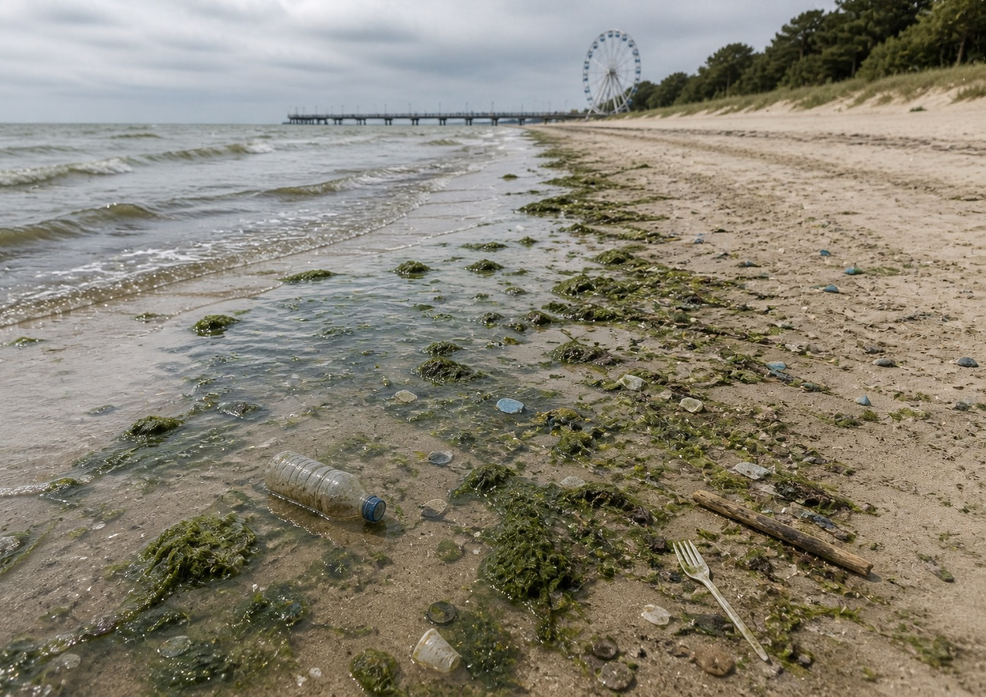
Paplūdimio užterštumas:
Palangos paplūdimys vis labiau užterštas dėl didžiulio poilsiautojų skaičiaus – sezono metu savaitgaliais čia apsilanko iki 300 000 žmonių. Kai poilsiautojų kiekis toks didelis, pakrantė yra daugiau mindžiojama ir drumsčiama, todėl ilgainiui pradeda vykti krantų erozija. Nuo žmonių neatsargumo šiukšlių kiekis beveik 5 kartus viršija siektiną normą. Plastiko ir mikroplastiko tarša 100-ui metrų tenka 200-300 vnt. Taip pat paplūdimį teršia iš jūros išskalaujamos šiūkšlės.

Slide 6
Teorinė dalis:
Pagrindinės vandens fizikinės savybės:
Tankis: Gryno vandens tankis esant 4°C temperatūrai yra 1000 kg/m³ (1 g/cm³). Tankis priklauso nuo temperatūros ir ištirpusių medžiagų kiekio. Jūros vanduo dėl druskos yra tankesnis (apie 1025 kg/m³).
Paviršiaus įtemptis: Vandens paviršiuje molekulės veikiamos tik į skysčio pusę nukreiptų traukos jėgų – tai sukuria odinę plėvelę, kuri gali išlaikyti ant savęs lengvus daiktus. Gryno vandens paviršiaus įtempimo koeficientas σ = 0,0728 N/m (esant 20°C). Paviršiaus įtempimas mažėja, kai vandenyje atsiranda paviršinio aktyvumo medžiagų (detergentų, naftos produktų, muilo).
Skaidrumas: Grynas vanduo yra optiškai skaidrus – praleidžia matomosios šviesos bangas. Ištirpusios ar suspenduotos dalelės (dumblas, mikroplastikas, alga) sklaido ir sugeria šviesą, todėl vanduo tampa drumstas.
Laidumas elektrai: Grynas vanduo yra blogas elektros laidininkas. Ištirpę druskų jonai žymiai padidina vandens elektrinį laidumą – tai paprastas taršos indikatorius.
Virimo ir užšalimo temperatūra: Gryno vandens virimo temperatūra 100°C, užšalimo – 0°C (esant standartiniam slėgiui). Ištirpusios medžiagos šiek tiek keičia šias temperatūras (užšalimo taškas žemėja).
Savybė | Gryno vandens vertė | Kaip keičia tarša
Tankis | 1000 kg/m³ (4°C) | Didėja (dėl ištirpusių medžiagų)
Paviršiaus įtempimas | 0,0728 N/m (20°C) | Mažėja (detergentai, nafta)
Skaidrumas | Visiškas (grynas) | Mažėja (dalelės, dumblas)
Elektrinis laidumas | ~0,05 μS/cm | Didėja (druskos, jonai)

Slide 7
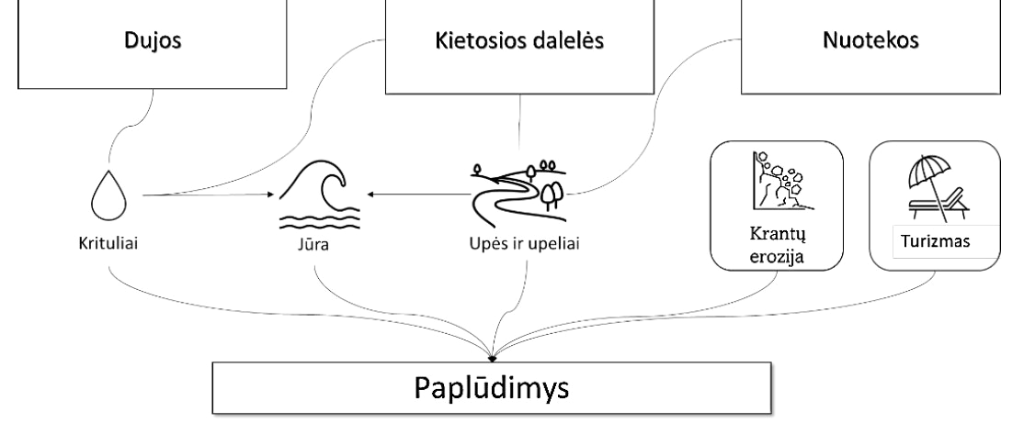
Smėlio fizikinės savybės:
Palangos paplūdimio smėlis sudarytas iš kvarco ir kitų mineralų grūdelių, kurių dydis svyruoja nuo 0,1 iki 2 mm. Smėlio fizikinės savybės priklauso nuo grūdelių dydžio, formos, mineralinės sudėties ir poringumas.
Grūdelių dydis: Kuo smulkesni grūdeliai, tuo didesnis bendras paviršiaus plotas, tuo daugiau medžiagų gali prie jų prikibti. Teršalai, ypač naftos produktai ir mikroplastikas, kaupiasi tarp smulkių grūdelių.
Poringumas ir absorbcija: Smėlio poringumas – tai tarpų tarp grūdelių tūrio santykis su visu smėlio tūriu (paprastai 35–50%). Teršalai gali blokuoti poras arba keisti smėlio paviršiaus hidrofobiškumą, dėl to keičiasi drėgmės sugerimas.
Spalva ir optinės savybės: Švarus Palangos smėlis yra šviesiai gelsvos spalvos. Naftos produktų tarša jį pajuodina, organinė medžiaga – paruduoja. Šie pokyčiai keičia šiluminį smėlio laidumą ir šilumos sugerimo koeficientą.​

Slide 8
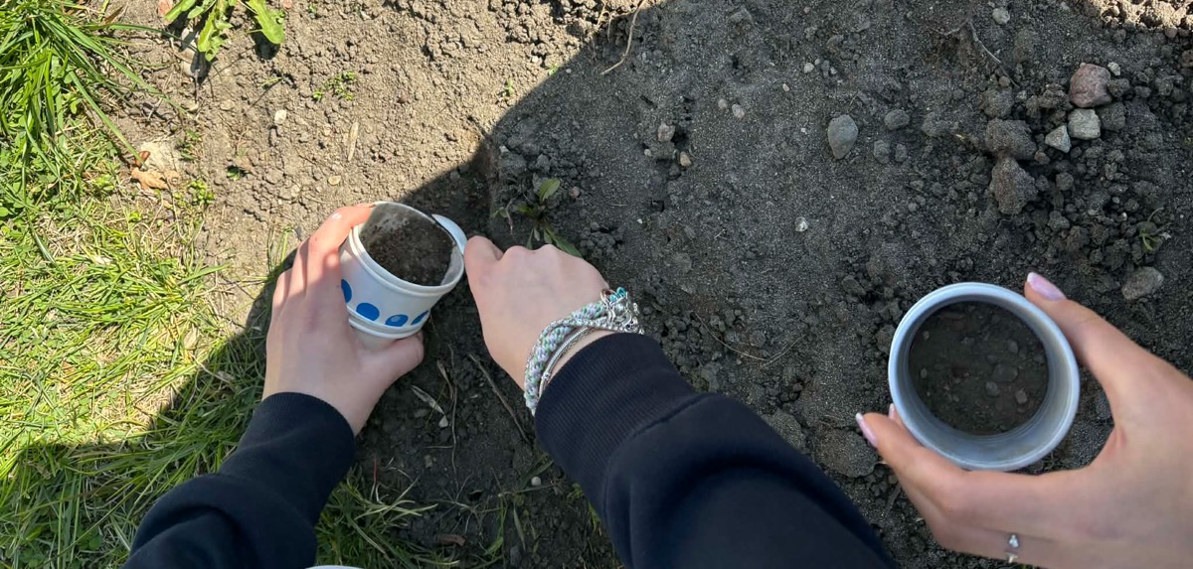
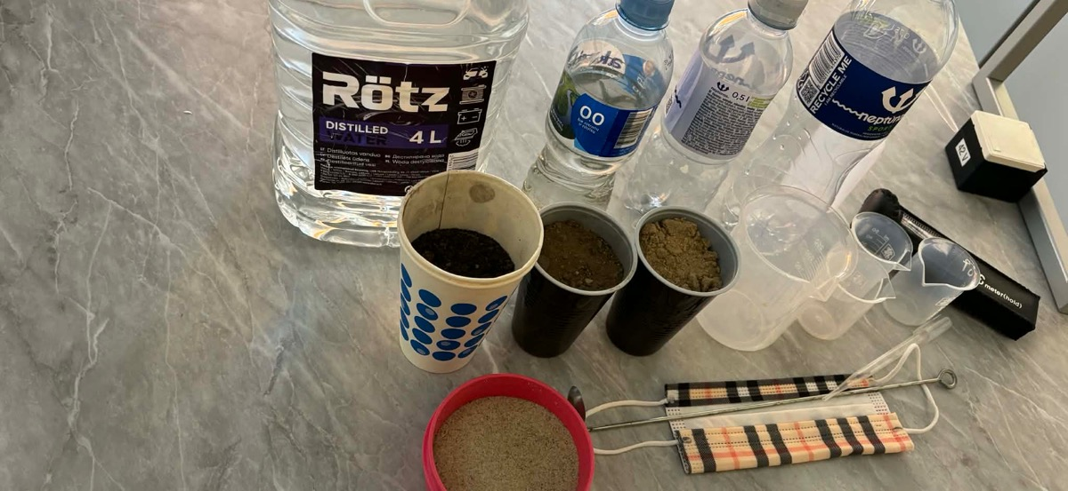
Vandens kokybės tyrimas
Tikslas-ištirti skirtingų rūšių (distiliuoto, grunto, Rąžės upelio, tvenkinio ir jūros) vandens kokybę, nustatant jų kietumą ir pH, bei palyginti gautus rezultatus.
Hipotezė-tikėtina, kad distiliuotas vanduo bus minkščiausias ir turės neutraliausią pH, o jūros ir grunto vanduo bus kietesnis dėl juose ištirpusių druskų ir kitų priemaišų. Taip pat manome, kad upelio vanduo turės prastą kokybę, kadangi į jį suteka daug nuotekų iš miesto, tikimės, jog tvenkinio vandens kokybė bus tarpinė.

Slide 9
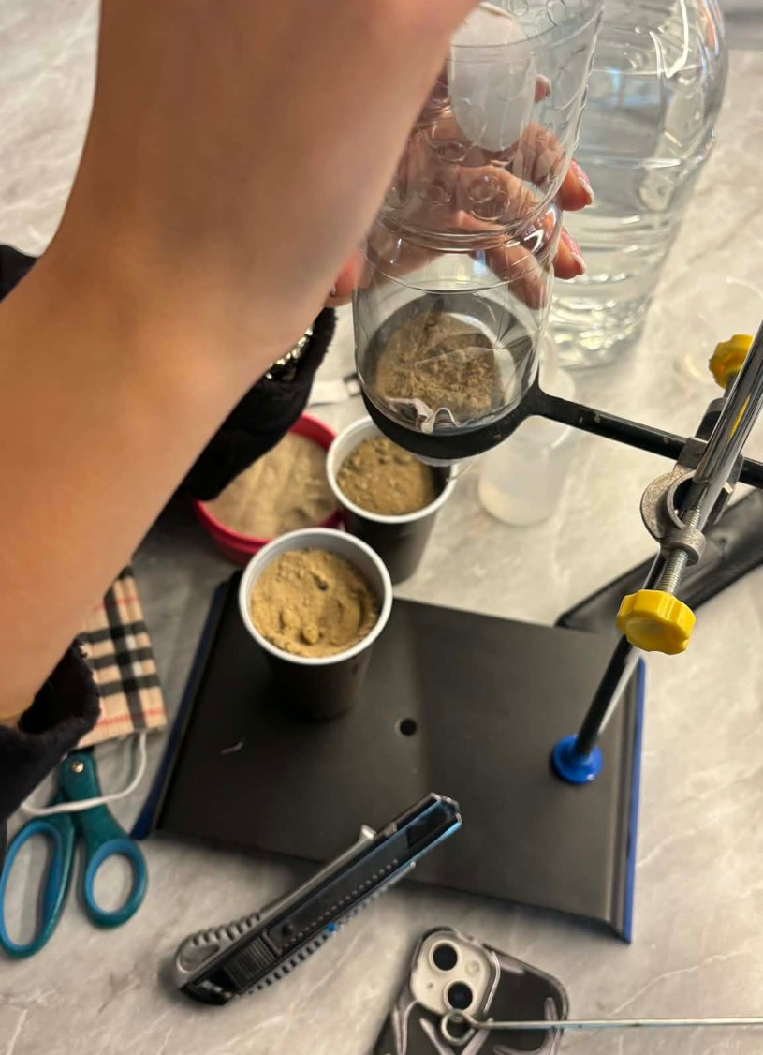
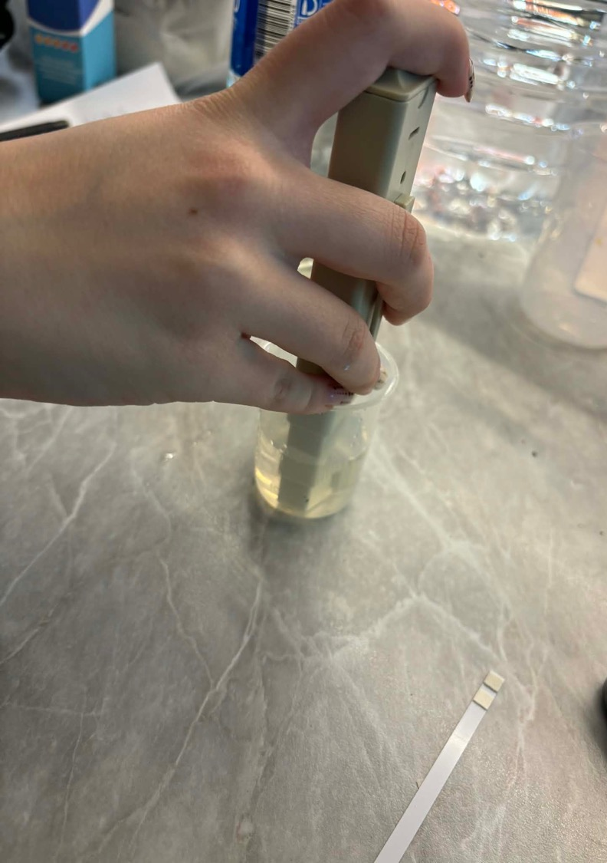
Darbo priemonės: įvairus gruntas, 200 ml distiliuoto vandens, jūros vanduo, tvenkinio vanduo, rąžės upelio vanduo, plastikinis butelys, medžiagos audinys, cheminė stiklinė, šaukštelis, skaitmeninis vandens kietumo matuoklis, trys 50 ml stiklinės, labaratorinis stovas.
Darbo eiga:
Į mėgintuvėlius buvo įpilta skirtingų rūšių vandens (distiliuoto, iš grunto modelio, Rąžės upelio, tvenkinio ir jūros).
Skaitmeniniu vandens kietumo matuokliu buvo išmatuotas kiekvieno mėginio kietumas (ppm).
Buvo nustatytas kiekvieno mėginio rūgštingumas (pH).
Mėginiai buvo išgarinti, siekiant vizualiai įvertinti likusias druskas ir apnašas.

Slide 10
Rezultatų lentelė
Vandens pavyzdys | Baltijos jūra | Tvenkinys | Rąžės upelis | Distiliuotas vanduo | Vanduo is mod-elio
Vandens kietumas (ppm) | 271 | 168 | 350 | 0,12 | 1710
Rūgštingumas (pH) | 8 | 7,1 | 7 | 0 | 9
Vandens garinimo rezultatas | Baltos, kietos apnašos | Nedaug baltų apnašų | Baltos , gelsvos apnašos | Jokių apnašų | Daug baltų, kietų apnašų
Išvados: skirtingų vandens šaltinių kietumas labai skiriasi: didžiausias kietumas nustatytas grunto modelio vandenyje, o mažiausias – distiliuotame vandenyje. Vandens kietumas priklauso nuo to, kiek mineralų (kalcio ir magnio druskų) vanduo sugeria filtruodamasis per žemę, todėl tai tiesiogiai susiję su vandens apytakos ratu. Išgarinus jūros vandenį, lėkštelėje liko baltos apnašos – tai ištirpusios druskos, kurios neišgaruoja kartu su vandeniu. Distiliuotas vanduo nepaliko apnašų ir pasižymėjo neutraliu pH, todėl jis buvo gryniausias iš tirtų vandens pavyzdžių. Tyrimas parodė, kad vandens kokybė priklauso nuo jame esančių mineralų bei aplinkos, per kurią vanduo teka. Tvenkinio ir upelio vandens rezultatai buvo tarpiniai.

Slide 11
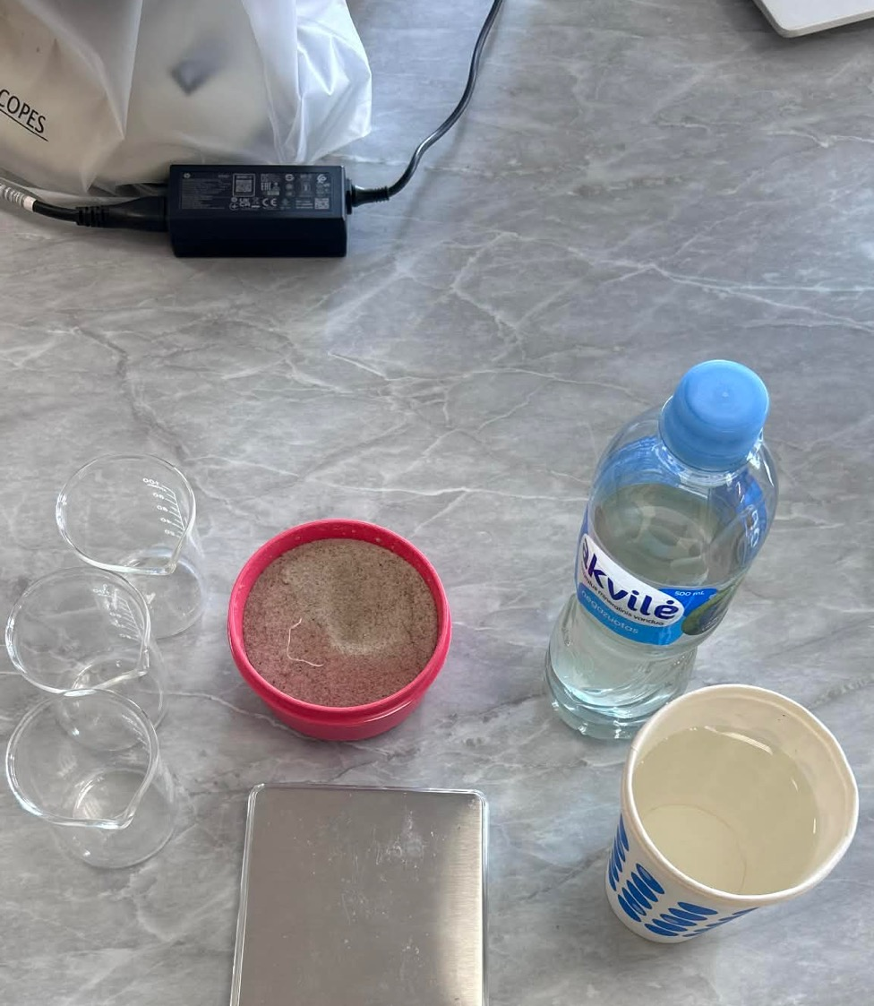
Jūros vandens tankis ir klampumas (palyginimas su gėlu vandeniu)
Tikslas - nustatyti, kaip ištirpusios druskos ir mineralai (druskingumas) veikia fizines vandens savybes toje pačioje temperatūroje – tankį bei klampumą.
Hipotezė - jūros vandens tankis ir klampumas toje pačioje temperatūroje yra didesnis nei gėlo vandens, kadangi jame yra ištirpusių druskų, kurios padidina skysčio masę, tankį ir klampumą.

Slide 12
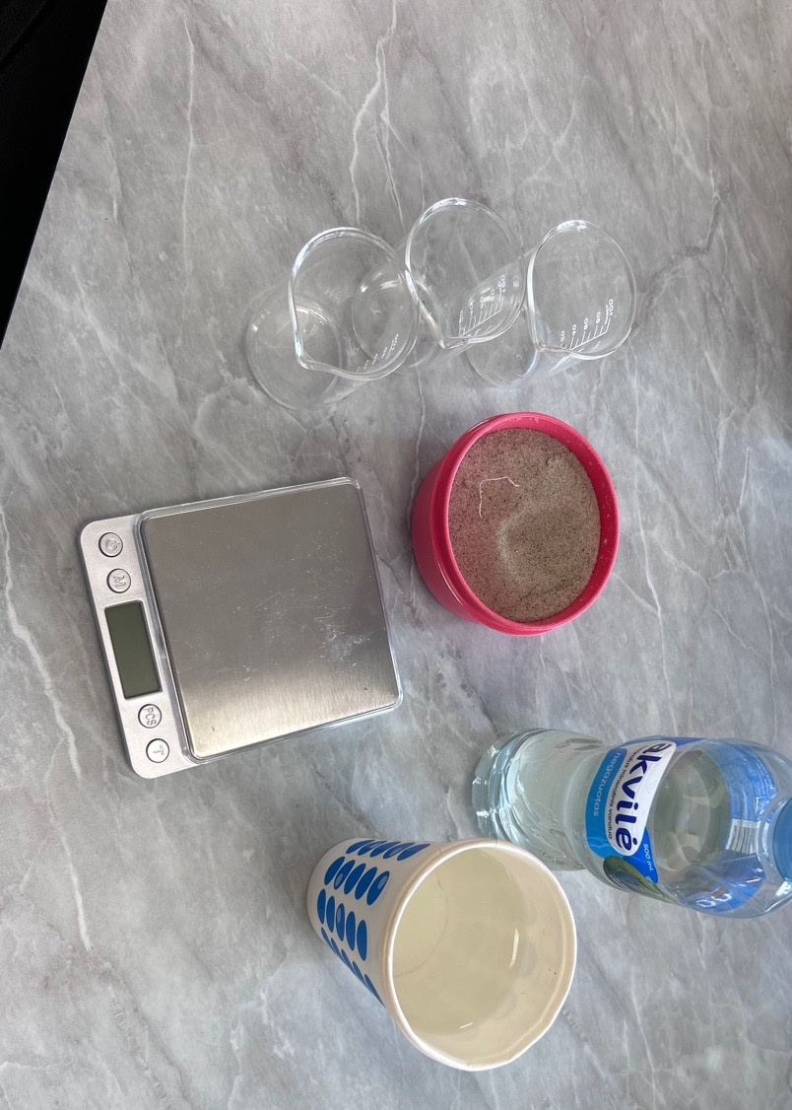
I
Tyrimo priemonės: jūros vandens mėginys, distiliuoto vandens mėginys, svarstyklės, rutuliukas, termometras
Darbo eiga:
Paruošti jūros ir distiliuoto vandens mėginius, supilti juos į atskirus indus.
Išmatuoti abiejų mėginių temperatūrą ir užtikrinti, kad ji būtų vienoda.
Tankio nustatymas: Pasverti tuščią indą, įpilti žinomą vandens tūrį (pvz., 50 ml) ir dar kartą pasverti. Apskaičiuoti vandens masę ir nustatyti tankį pagal formulę ρ = m / V.
Klampumo nustatymas: Įleisti rutuliuką į vandens mėginį. Išmatuoti laiką, per kurį rutuliukas nukrenta tam tikrą atstumą. Apskaičiuoti kritimo greitį pagal formulę v = s / t. Palyginti klampumą: kuo mažesnis greitis, tuo didesnis klampumas.
Išvados:
Hipotezė pasitvirtino. 20 °C temperatūros jūros vandens tankis – 1,0058 g/cm³, o gėlo vandens tokioje pačioje temperatūroje – 0,99 g/cm³. 20 °C temperatūros jūros vandens klampumas – 1,03 mPas o gėlo vandens – 1,00 mPas. Gauti rezultatai rodo, jog ištirpusios druskos ir kitos priemaišos didina tiek tankį, tiek klampumą. Padidėjęs klampumas gali lėtinti medžiagų sklaidą vandenyje, todėl teršalai gali ilgiau išsilaikyti ir kauptis, darydami poveikį vandens ekosistemai.

Slide 13
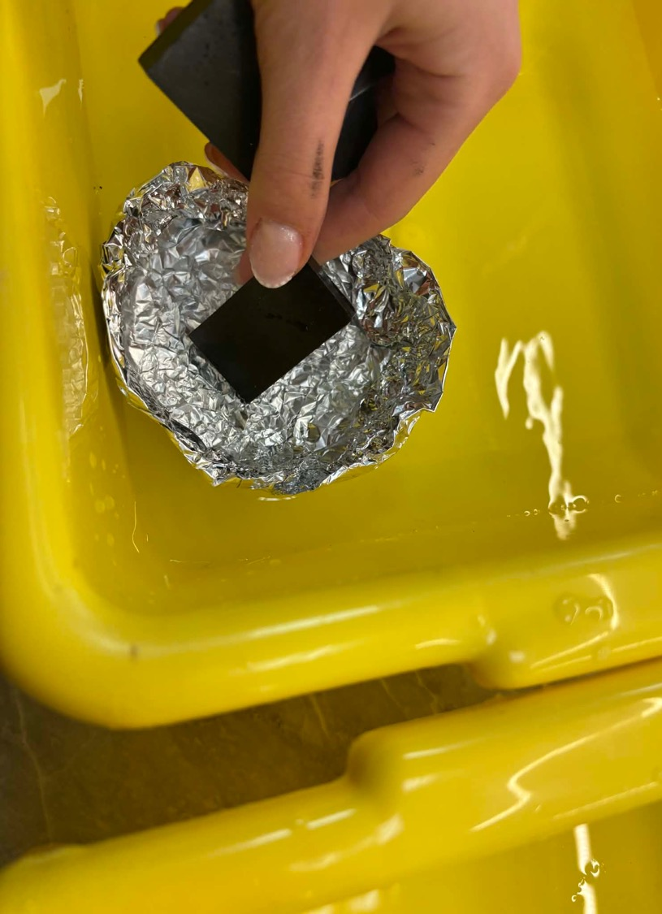
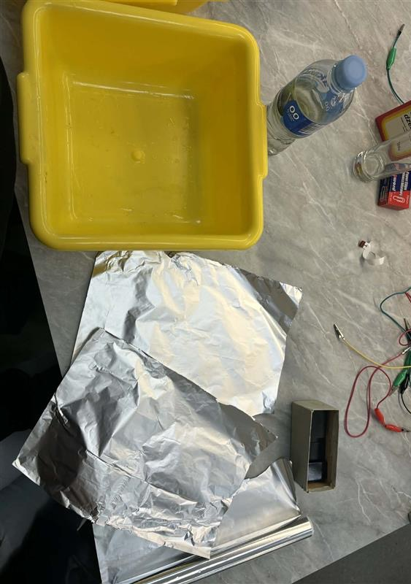
Jūros vandens plūdurumas(palyginimas su gėlu vandeniu)
Tikslas-išsiaiškinti, kuriame vandenyje plūdurumo jėga yra didesnė, nustatant, kuris folijos laivelis išlaiko didesnį svorį plytelių.
Hipotezė - manoma, jog Baltijos jūros vanduo leis laiveliui išlaikyti didesnį kiekį plytelių nei paprastas vanduo.
Darbo priemonės- du vandens indai, folijos laiveliai, iš plastiko plytelės, gėlas vanduo, jūros vanduo.

Slide 14
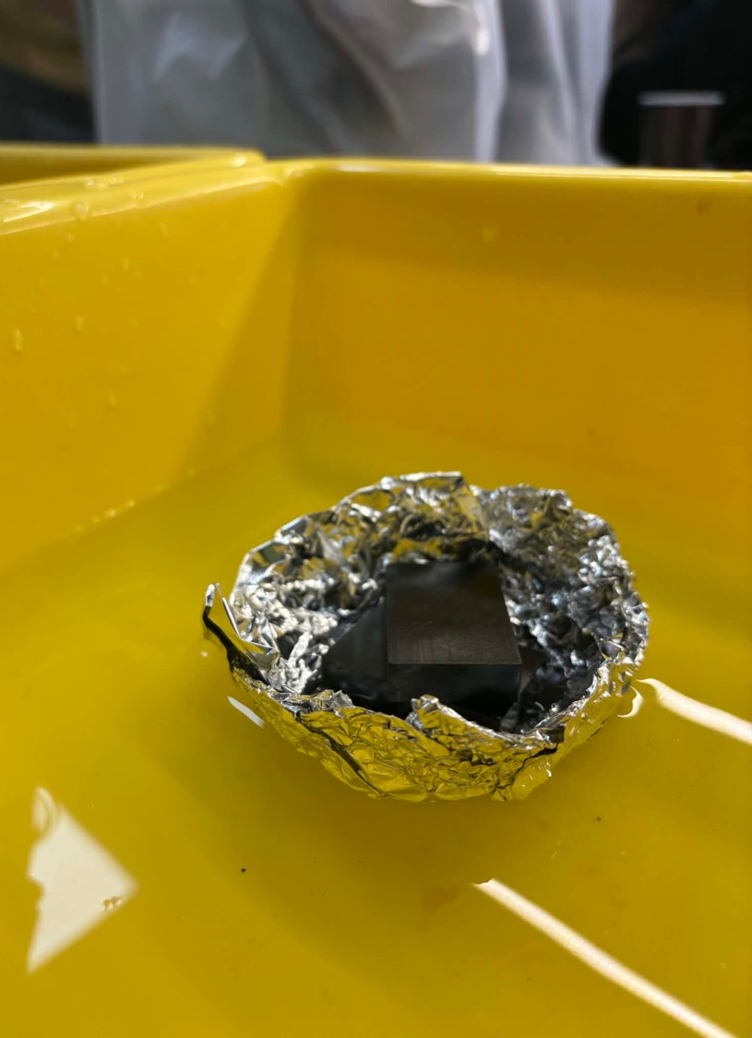
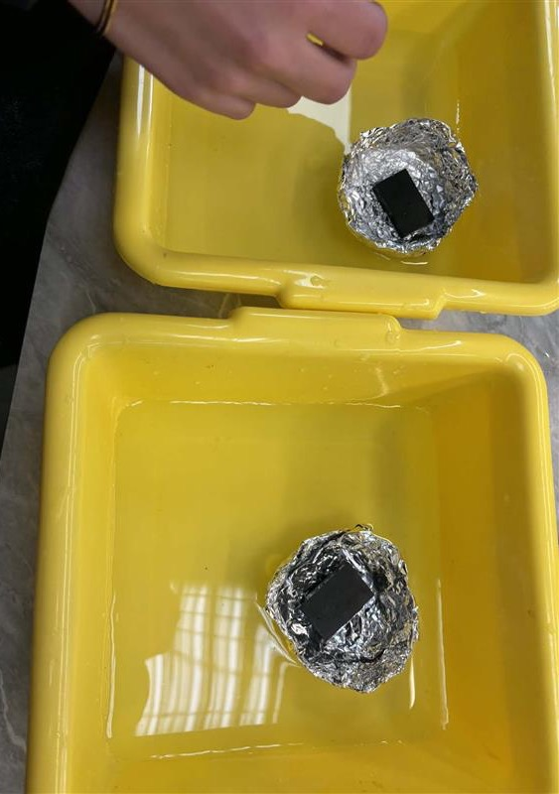
Darbo eiga:
1.Į du vienodo dydžio indus pripilti paprasto ir jūros vandens.
2.Iš vienodo kiekio folijos padaryti laivelius ir juos paplukdyti vandenyje.
3.Į laivelius dėti plyteles ir stebėti, kokiame vandenyje laiveliai nuskęsta greičiau.
Išvados:
Hipotezė pasitvirtino. Folijos laivelis gėlame vandenyje išlaikė 5 plyteles, o jūros vandenyje – 7.
Taip yra todėl, kad jūros vandenyje yra ištirpusių druskų ir kitų priemaišų, dėl kurių jo tankis didesnis.
Didesnio tankio skystis sukuria didesnę plūdurumo jėgą, todėl daiktai jame lengviau laikosi paviršiuje.

Slide 15
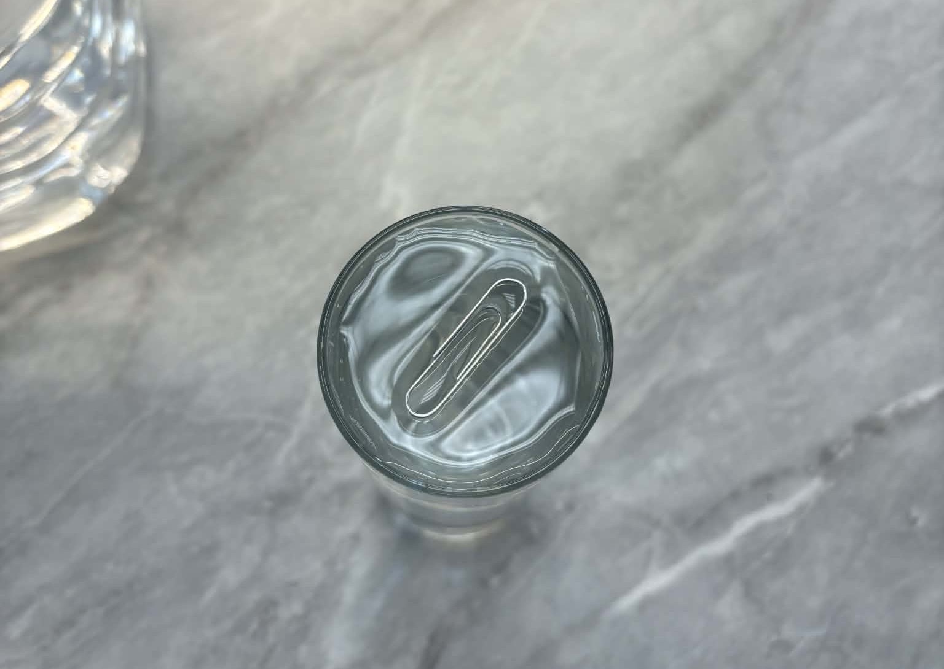
Jūros vandens paviršiaus įtempimas(palyginimas su gėlu vandeniu)
Tikslas-susipažinti su skysčio paviršiaus įtempimo susidarymo mechanizmu, išsiaiškinti, kurio vandens – gėlo ar jūros – paviršiaus įtempimas yra stipresnis.
Hipotezė-manoma, kad jūros vanduo išlaikys daugiau sąvaržėlių, ilgesnį laiko tarpą, nes druskų jonai sustiprina vandens molekulių tarpusavio sąveiką, todėl paviršius tampa tvirtesnis.
Darbo priemonės: vanduo, skaidrus indelis, sąvaržėlės, adata.

Slide 16
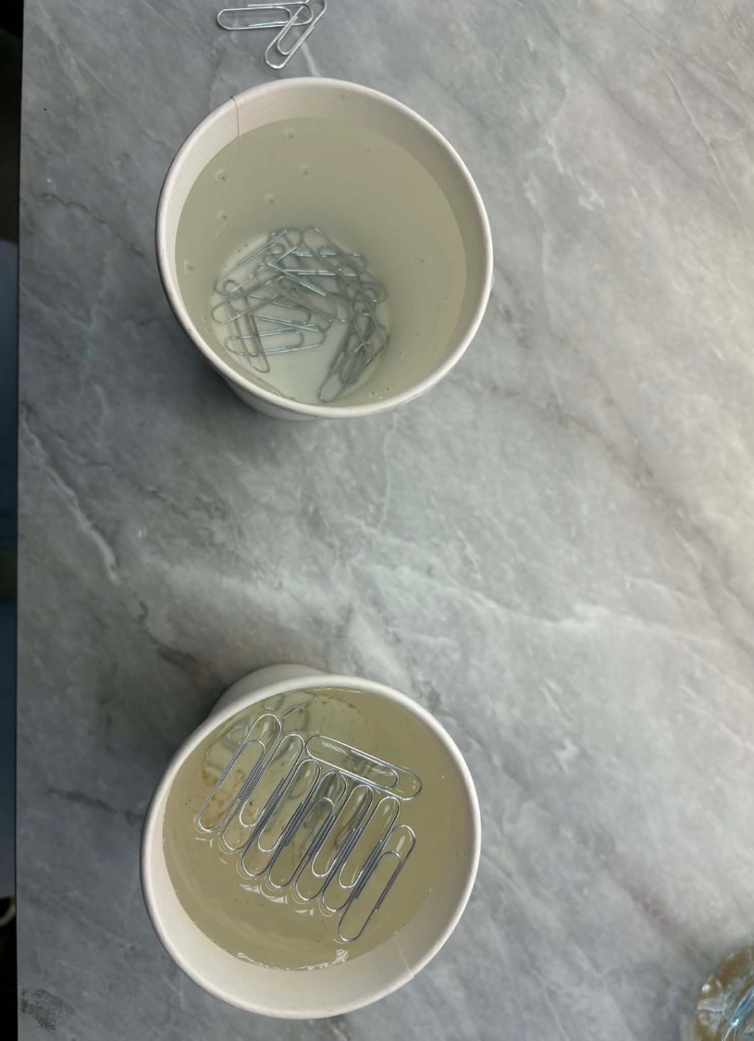
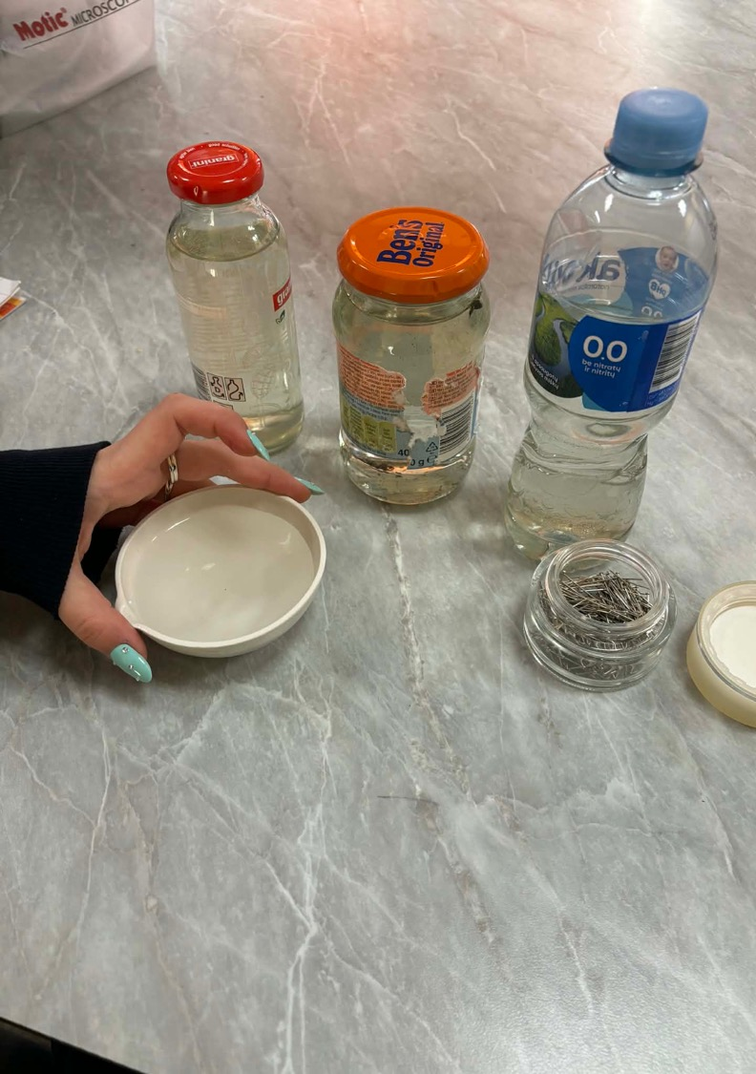
Darbo eiga:
Pripilti vandens į dvi stiklines.
Dėti sąvaržėles ant vandens paviršiaus, kol jos nuskęs.
Užfiksuoti gautus rezultatus.
Išvados: Hipotezė pasitvirtino.
Jūros vandens paviršius išlaikė daugiau sąvaržėlių nei gėlo vandens paviršius.
Dedant 6-ąją sąvaržėlę ant gėlo vandens paviršiaus, įtempimas suiro ir sąvaržėlės nuskendo, o tuo tarpu jūros vandens paviršius išlaikė 8 sąvaržėles ilgą laiką.
Tai parodo, jog druskos ir kitos priemaišos sustiprina vandens paviršiaus įtempimą.

Slide 17
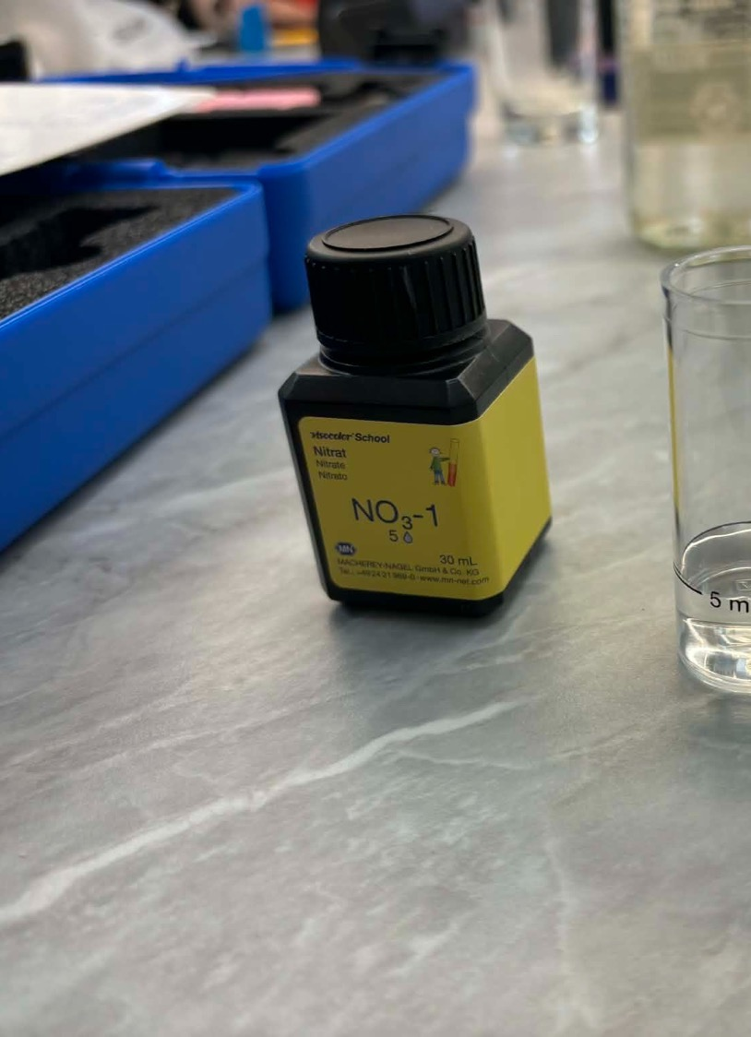
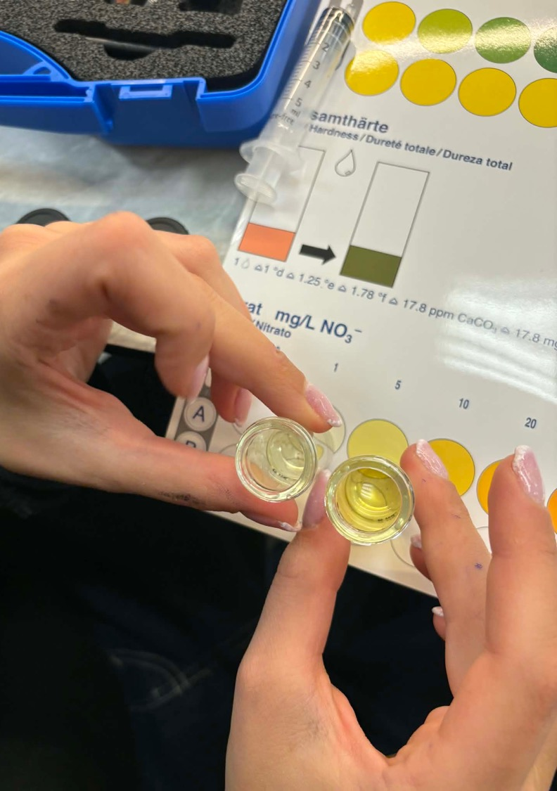
Nitratų kiekio Rąžės upelyje ir jūros vandenyje tyrimas
Tikslas-ištirti nitratų kiekį rąžės upelyje ir jūros vandenyje.
Hipotezė-manome, kad Rąžės upės vanduo yra labiau užterštas nitratais negu jūros vanduo, nes upė teka per urbanizuotas teritorijas ir gali būti veikiama antropogeninės taršos šaltinių.
Darbo priemonės: jūros vandens mėginys, Rąžės vandens mėginys, vandens analizės rinkinys.

Slide 18
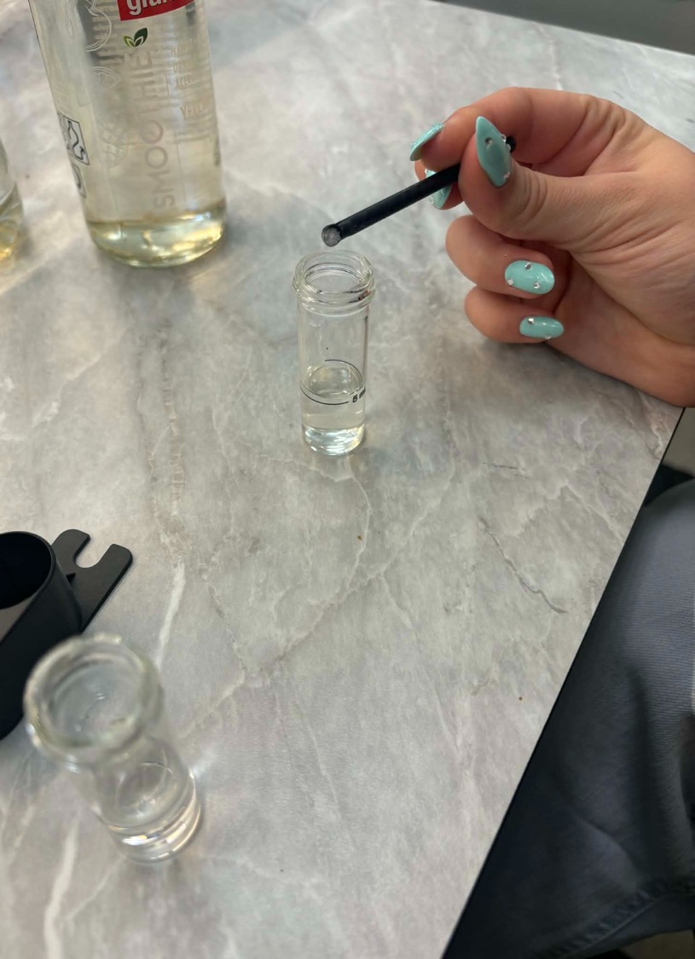
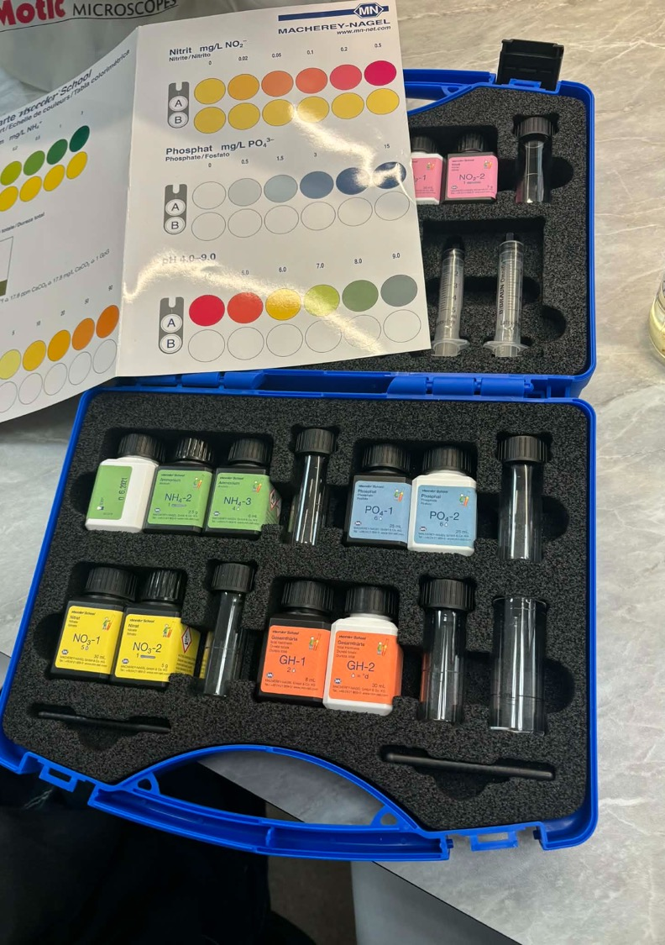
Nitratų (NO₃⁻) nustatymo eiga:
1. Įpilti po 5 ml vandens mėginio į kiekvieną matavimo stiklinę.
2. Įlašinti 5 lašus pirmojo reagento, užsandarinti ir išmaišyti.
3. Įdėti 1 matavimo šaukštą antrojo reagento, užsandarinti ir stipriai purtyti 1 min.
4. Palaukti 5 min., sulyginti spalvą su skale ir nuskaityti rezultatą.
Išvados: Hipotezė pasitvirtino. Mūsų rezultatai parodė, kad jūroje nitratų yra 1 mg/L, o upelyje – 10 mg/L. Šis skirtumas rodo, kad upės vanduo yra labiau paveiktas antropogeninės kilmės taršos. Tikėtina, kad didesnę nitratų koncentraciją lemia per miestą tekančios upės sąlytis su įvairiais teršalų šaltiniais, kurie patenka į vandenį su paviršinėmis nuotekomis ar tiesioginiais išleidimais.

Slide 19
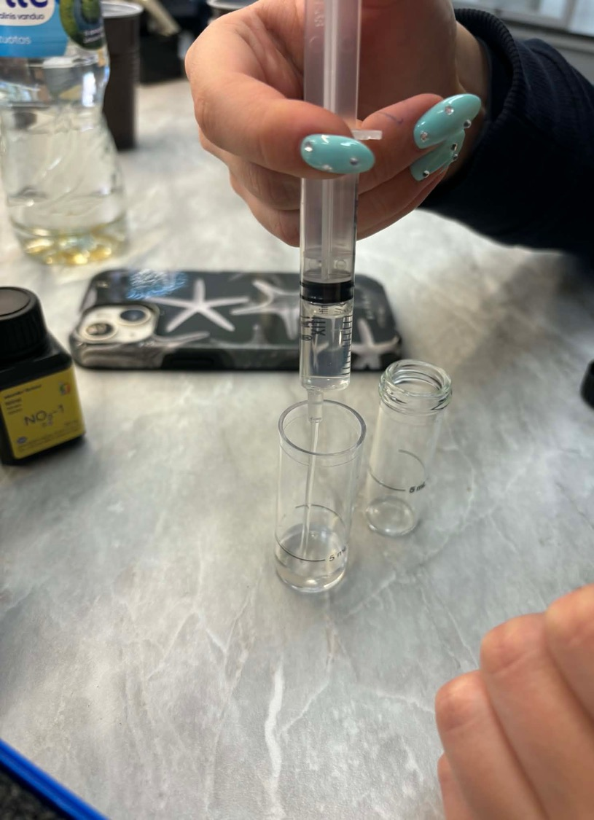
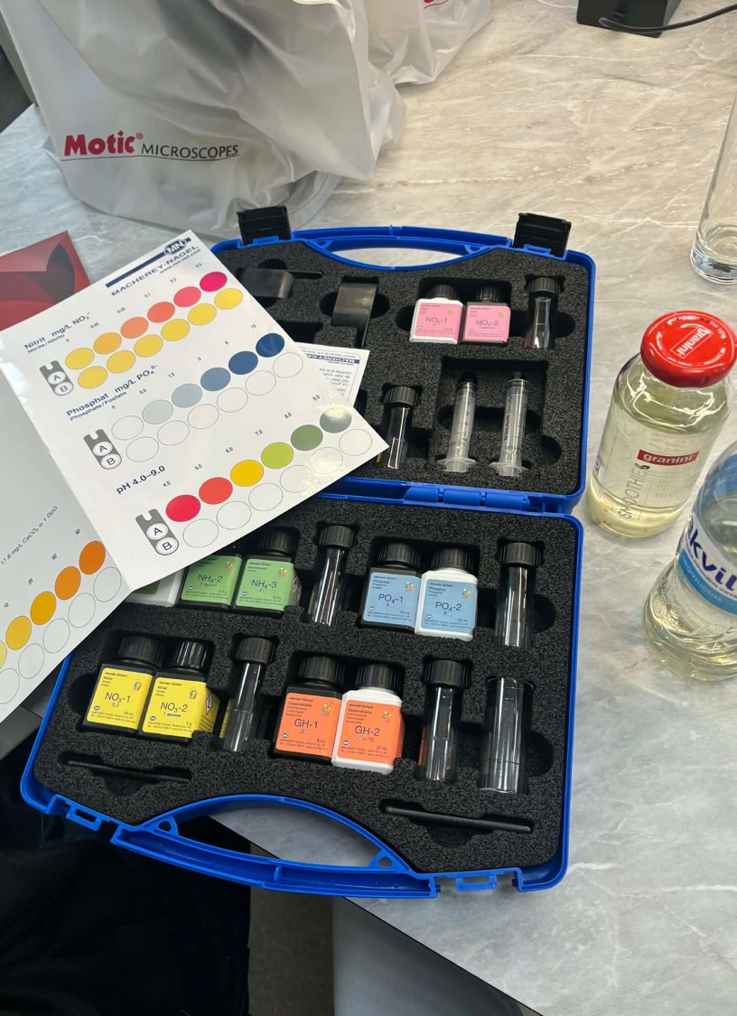
Amonio kiekio Rąžės upelyje ir jūros vandenyje tyrimas
Tikslas-ištirti ir palyginti amonio kiekį Rąžės upelyje ir jūros vandenyje.
Hipotezė-manoma, jog Rąžės upelyje bus didesnis amonio kiekis nei jūros vandenyje, kadangi jis teka per miestą ir yra labiau paveiktas žmogaus veiklos sukeltos taršos.
Darbo priemonės: jūros vandens mėginys, Rąžės vandens mėginys, vandens analizės rinkinys.

Slide 20
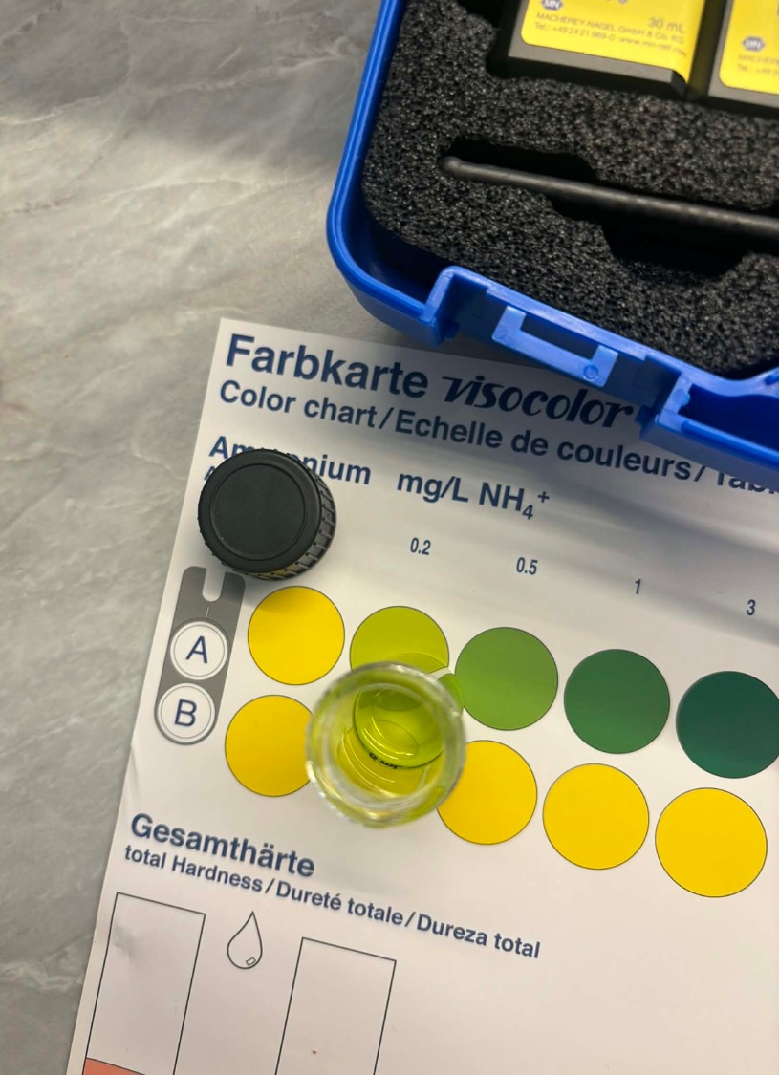
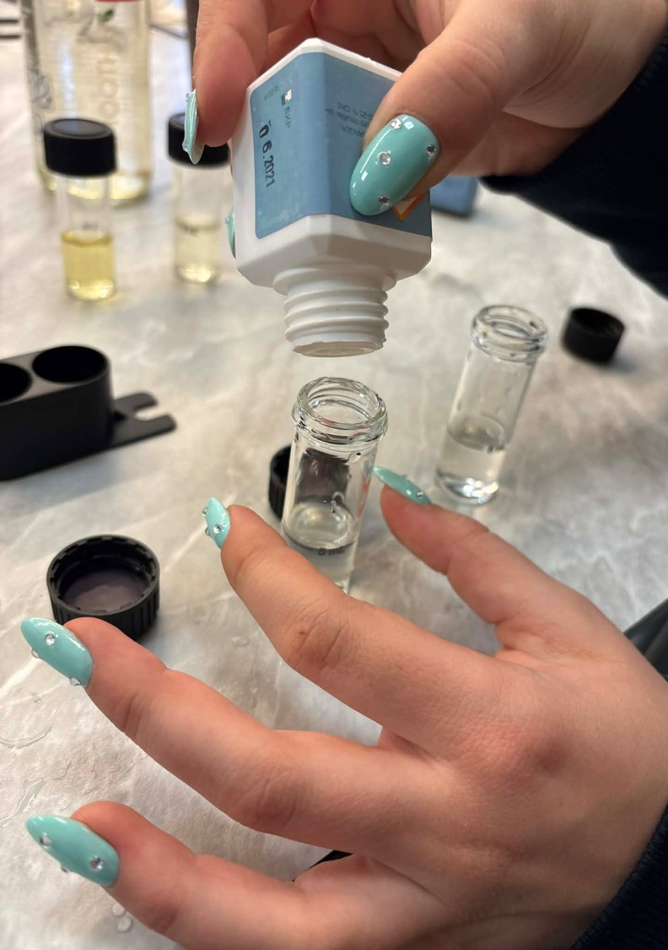
Amonio (NH₄⁺) nustatymo eiga:
Įpilti po 5 ml vandens mėginio į matavimo stiklinę. Įlašinti 10 lašų pirmojo reagento, užsandarinti ir išmaišyti. Įdėti 1 matavimo šaukštą antrojo reagento, užsandarinti ir purtyti, kol ištirps. Palaukti 5 min., įlašinti 4 lašus trečiojo reagento, užsandarinti ir išmaišyti. Palaukti 7 min., įstatyti į lyginamąjį indą, sulyginti spalvą su skale ir nuskaityti rezultatą.
Išvados:
Hipotezė pasitvirtino. Amonio kiekis Rąžės upelyje yra didesnis nei jūros vandenyje.
Amonio kiekis Rąžės upelyje yra 0,2 mg/L. Amonio kiekis jūros vandenyje yra 0,1 mg/L.
Tokius rezultatus galėjo nulemti tai, jog jūros vandens mėginys buvo imtas netoli upės įtekėjimo į jūrą vietos, kur upės vanduo susimaišo su jūros vandeniu ir amonio koncentracija išsisklaido.

Slide 21
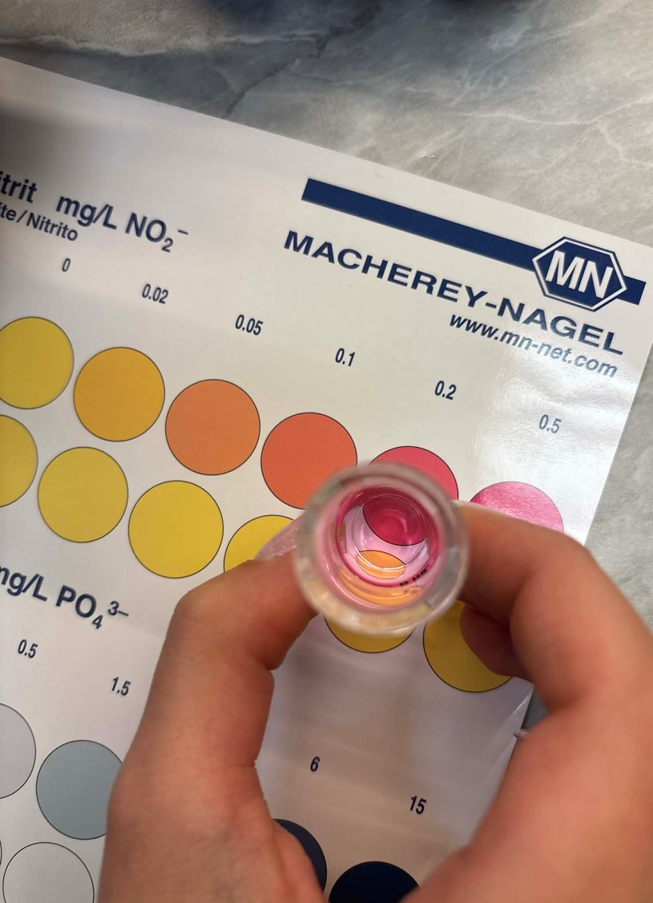
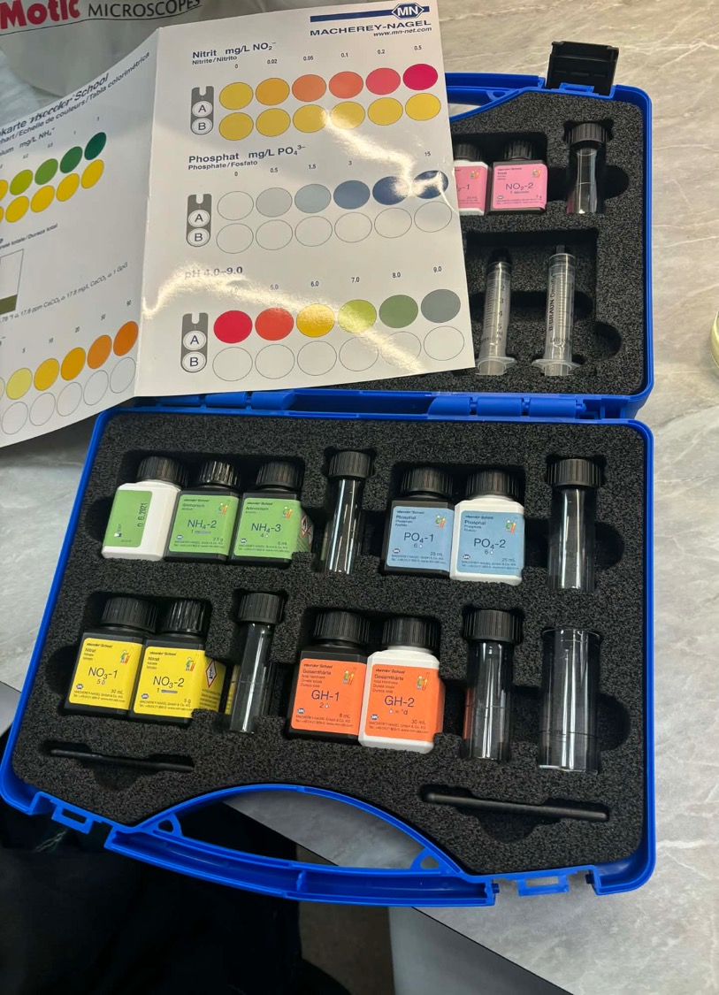
Nitritų kiekio Rąžės upelyje ir jūros vandenyje tyrimas
Tikslas-ištirti nitritų kiekį Rąžės upelyje ir jūros vandenyje.
Hipotezė-mes manome, kad Rąžės upės vanduo yra labiau užterštas nitritais negu jūros vanduo.
Darbo priemonės: jūros vandens mėginys, Rąžės vandens mėginys, vandens analizės rinkinys.

Slide 22
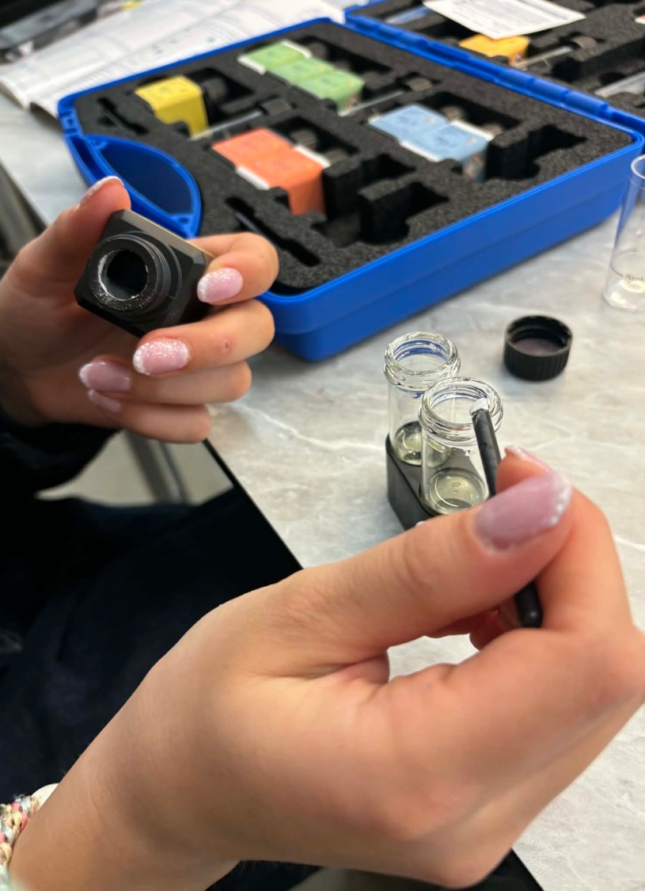
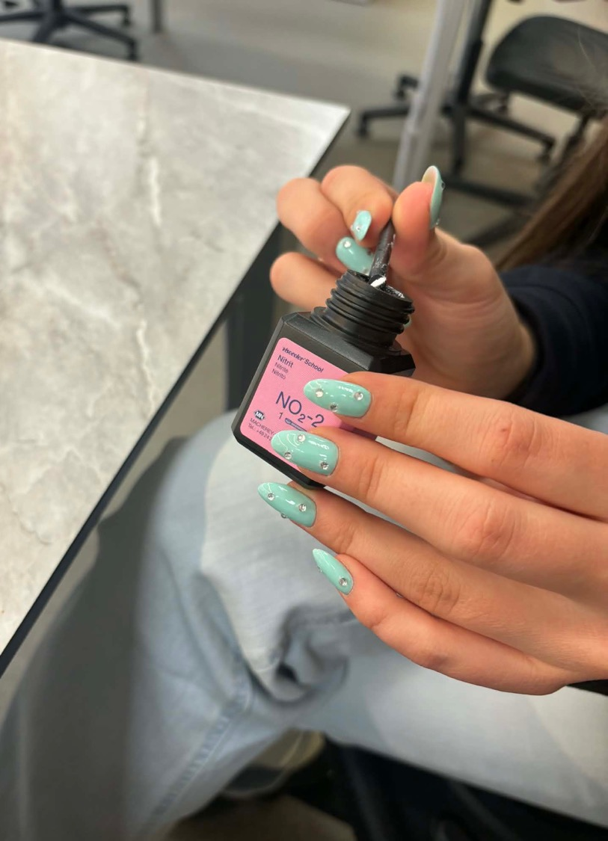
Nitritų (NO₂⁻) nustatymo eiga:
Įpilti po 5 ml vandens mėginio į kiekvieną matavimo stiklinę. Įlašinti 4 lašus pirmojo reagento. Užsandarinti ir išmaišyti. Įdėti 1 matavimo šaukštą antrojo reagento. Užsandarinti ir purtyti, kol milteliai ištirps. Palaukti 10 min. Sulyginti spalvą su skale. Nuskaityti rezultatą.
Išvados: hipotezė pasitvirtino, mūsų rezultatai parodė, kad jūroje nitritų kiekis yra 0mg/L, o upelyje 0,2mg/L. Taip yra todėl, nes Rąžė teka per visą miestą ir ten suteka nuotekos bei teršalai.

Slide 23
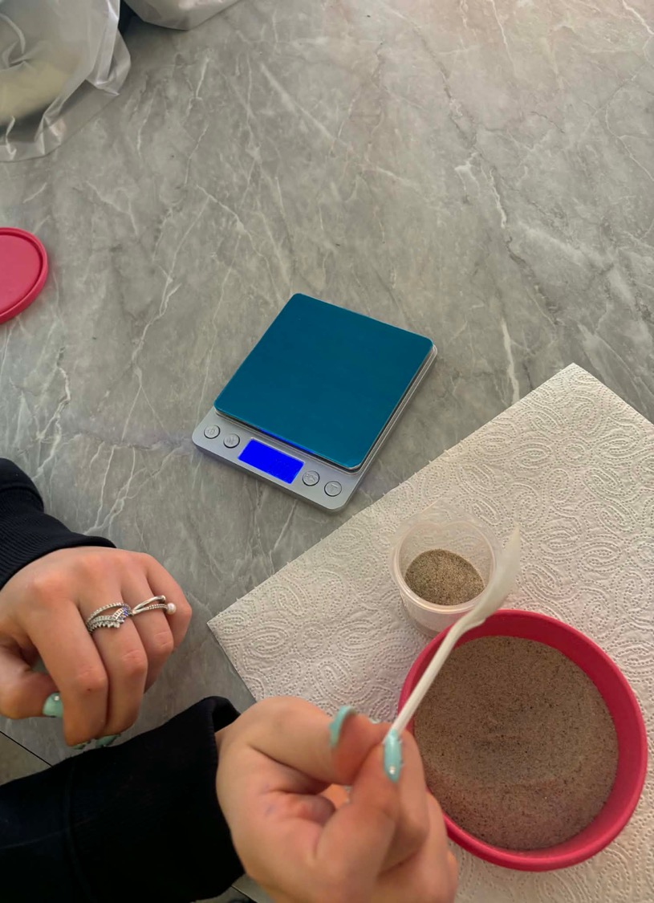
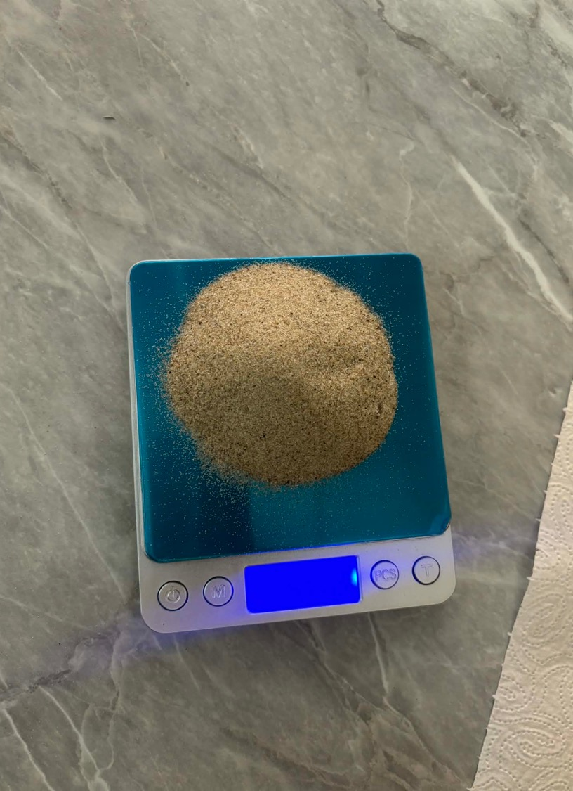
Smėlio tankio tyrimas
Tikslas-nustatyti smėlio tankį ir įvertinti jo atitikimą su teorinėms vertėms.
Hipotezė-Manoma, jog smėlio tankis bus apie 1,5–1,7 g/cm³, nes pagal literatūros duomenis sausas smėlis dažniausiai patenka į šį intervalą.
Darbo priemonės: jūros smėlio mėginys, svarstyklės, matavimo stiklinėlė.

Slide 24
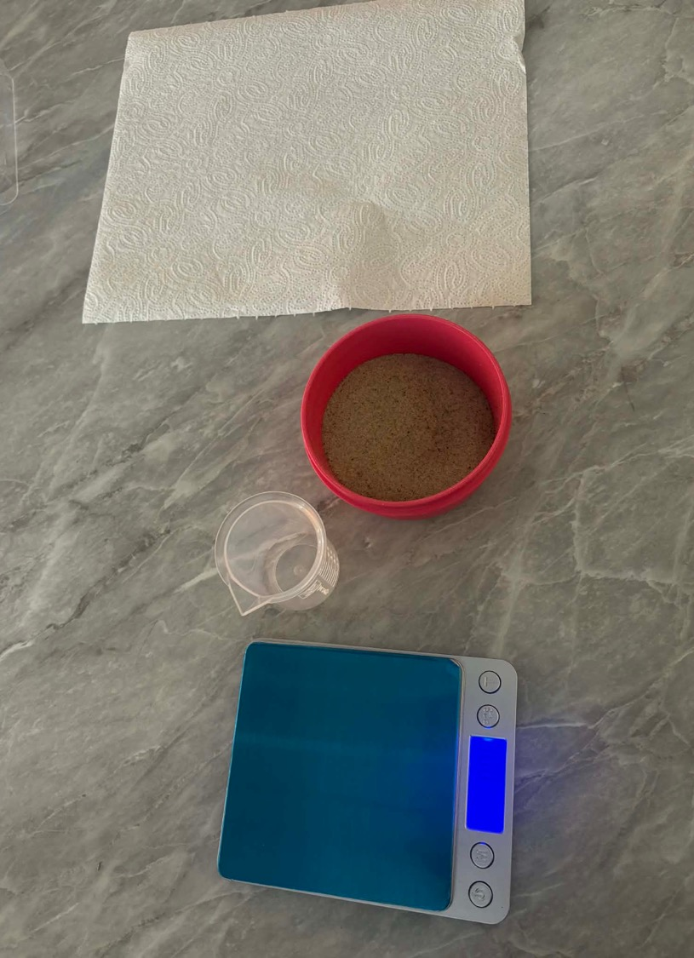
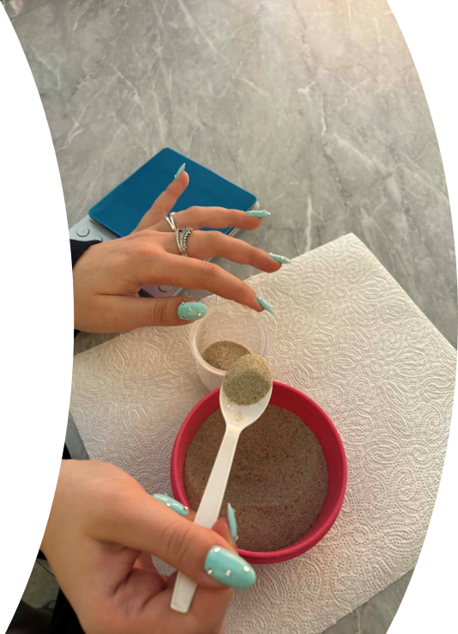
Darbo eiga:
Pamatuoti smėlio kiekį stiklinėlėje.
Pasverti tą patį kiekį smėlio ant svarstyklių.
Rasti tankį pagal formulę:
ρ = m / V
Išvados:
Hipotezė pasitvirtino. Tyrimo metu nustatytas smėlio tankis buvo- 1,63 g/cm3, tačiau šis rezultatas gali būti su +- 0,03 g/cm3 matavimo paklaida.

Slide 25
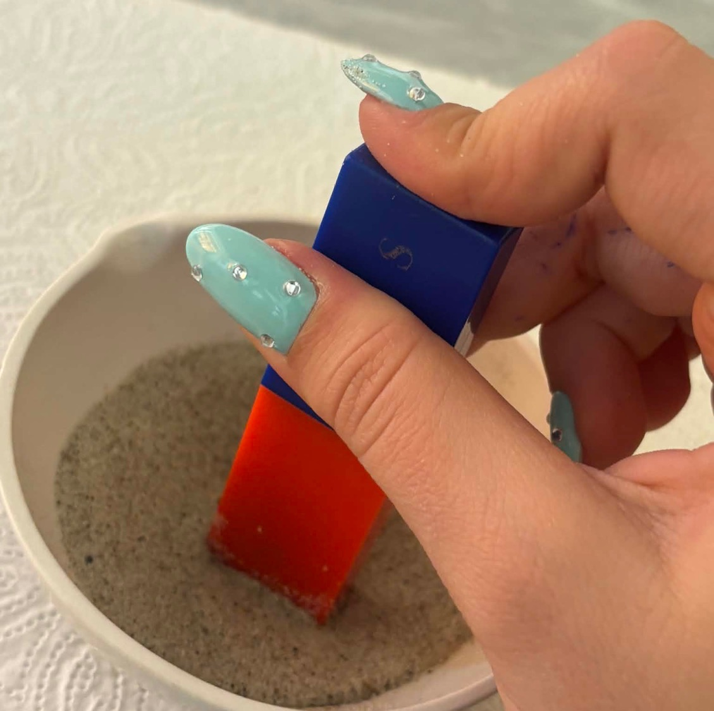
Metalo liekanos smėlyje
Tikslas- išsiaiškinti ar Palangos pajūryje yra metalo liekanų.
Hipotezė-mes manome, kad Palangos pajūrio smėlyje nėra metalo liekanų arba jų koncentracija yra labai maža, kad ji laikytina statistiškai nereikšminga.
Darbo priemonės: smėlis, magnetas.

Slide 26
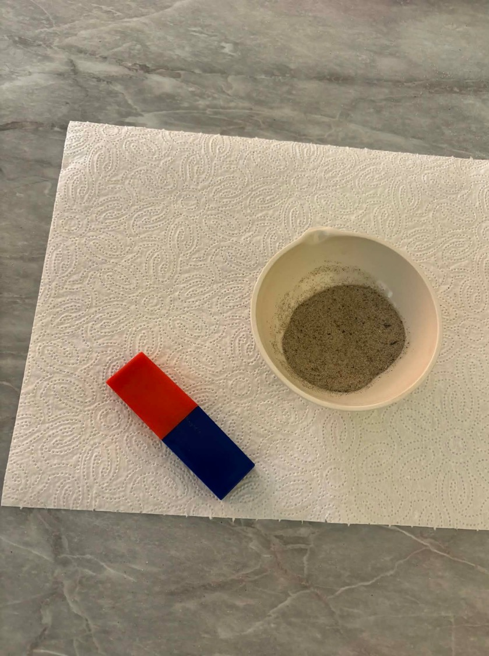
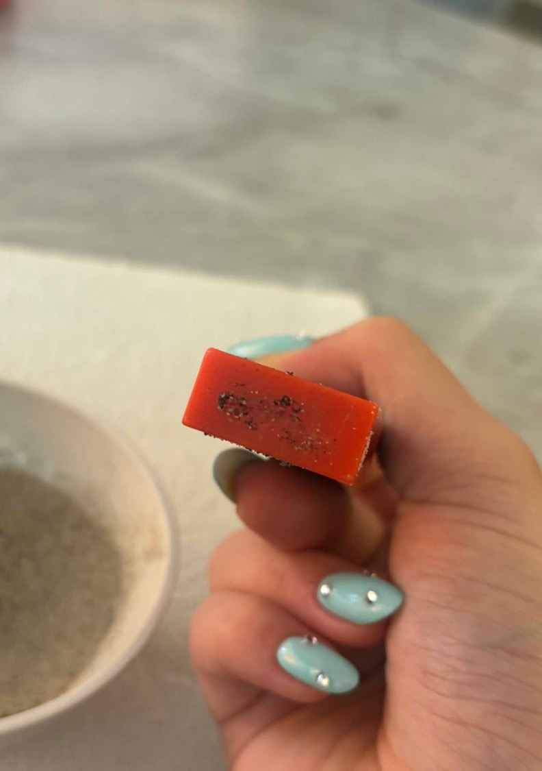
Darbo eiga:
Paruošti smėlį. Magnetu praeiti pro jį ir pažiūrėti ar ant jo yra metalo dalelių
Išvados:
Hipotezė nepasitvirtino, nes tiriant nustatyta, kad smėlio mėginyje buvo metalo dalelių. Atliekant magnetinę ir vizualinę analizę, pavyko aptikti bei atskirti metalines priemaišas, o tai rodo, kad smėlis nėra visiškai grynas. Gauti rezultatai leidžia daryti išvadą, kad tiriamame mėginyje yra metalo priemaišų, kurios galėjo atsirasti dėl aplinkos poveikio, žmogaus veiklos ar natūralių geologinių procesų. Tai patvirtina, kad net ir iš pirmo žvilgsnio įprastas smėlis gali turėti įvairių priemaišų, todėl tokio tipo tyrimai yra svarbūs siekiant įvertinti medžiagų sudėtį.

Slide 27
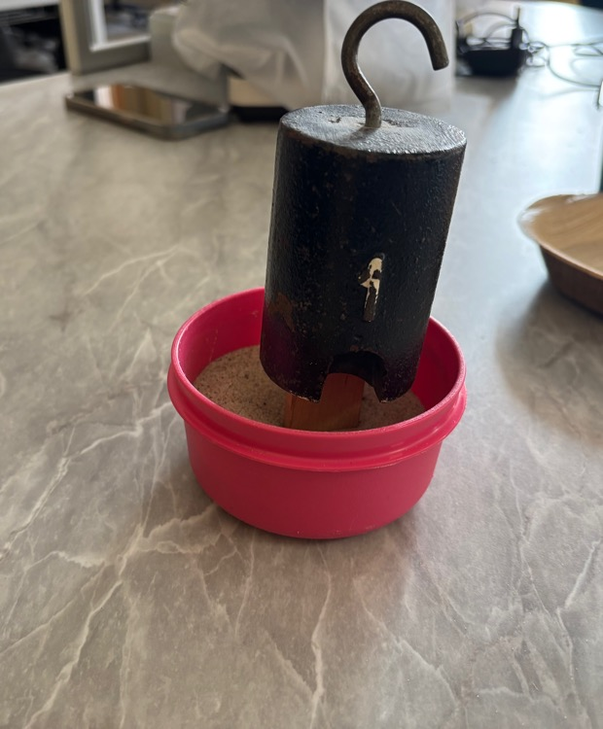
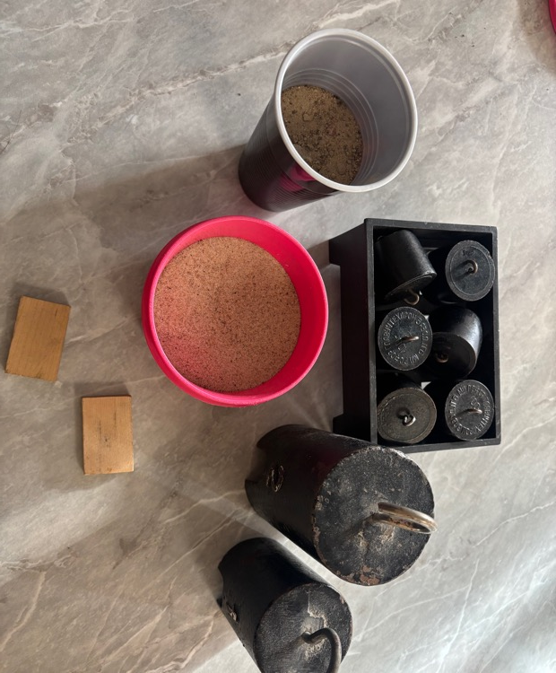
Slėgis į smėlį
Tikslas- Ištirti slėgį į paplūdimio smėlį, keičiant veikimo plotą ir veikimo jėgą.
Hipotezė – Manome, kad esant didesnei jėgai slėgis į smėlį bus didesnis, o didinant plotą- bus mažesnis ir kūnas smigs mažiau.
Darbo priemonės- paplūdimio smėlis, svareliai, medinės kaladėlės.

Slide 28
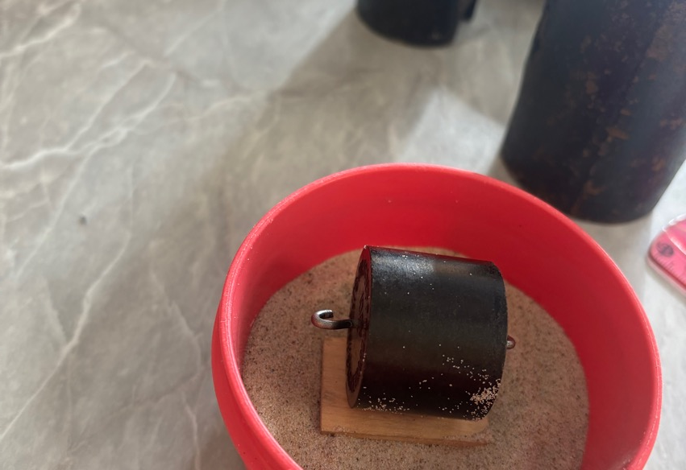
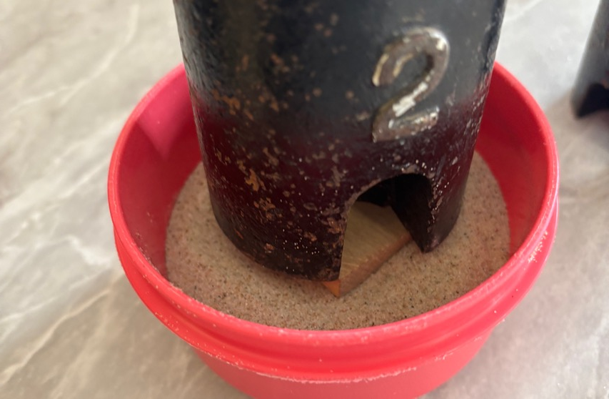
Darbo eiga:
Paėmėme medinį tašelį ir išmatavome jo matmenis: 4x2,5x0,7 cm. Paskaičiavome plotą: S₁=10 cm²=0,001 m² ir S₂=1,75 cm²=0,000175 m².
Pirmiausia ėmėme mažąjį plotą ir dėjome svarelius: 100 g, 1 kg ir 2 kg. Svoris P₁= 1 N, P₂=10 N, P₃=20 N.
Slėgis p=P/S
Gavome slėgius: p₁=5714,3 Pa, p₂=57142,86 Pa p₃=114285,71 Pa.
Ėmėme didesnįjį plotą ir dėjome svarelius: 100 g, 1 kg ir 2 kg. Svoris P₁= 1 N, P₂=10 N, P₃=20 N.
Slėgis p=P/S
Gavome slėgius: p₁=100 Pa, p₂=10000 Pa p₃=20000 Pa.
Išvada- hipotezė pasitvirtino, tyrimo metu nustatyta, kad slėgis didžiausias gavosi, kai buvo imta didesnė jėga ir mažas plotas ir kaladėlė į smėlį įsmigo daugiausiai.

Slide 29
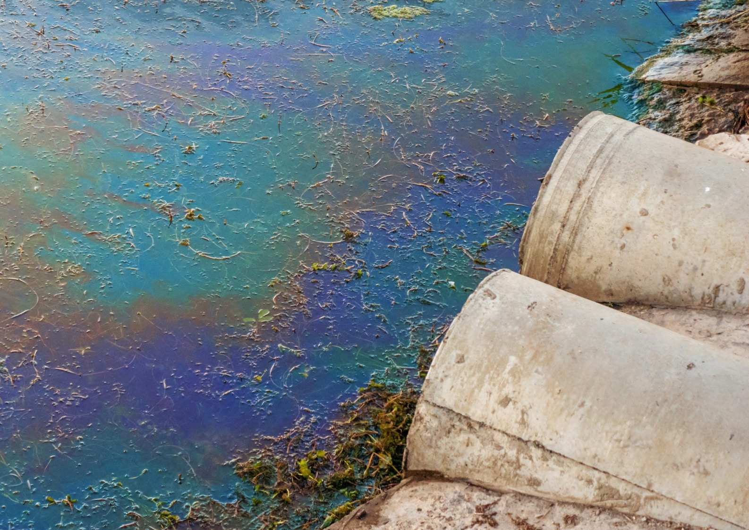
Išvados:
Tyrimai įrodė, kad antropogeninė tarša ir mineralų gausa tiesiogiai veikia tiek vandens cheminę sudėtį (padidėjęs nitratų ir amonio kiekis upelyje), tiek jo fizines savybes (tankį, klampumą, paviršiaus įtempimą). Taip pat nustatyta, kad upės atnešami teršalai ir kietosios dalelės keičia natūralias vandens telkinių savybes.

Slide 30
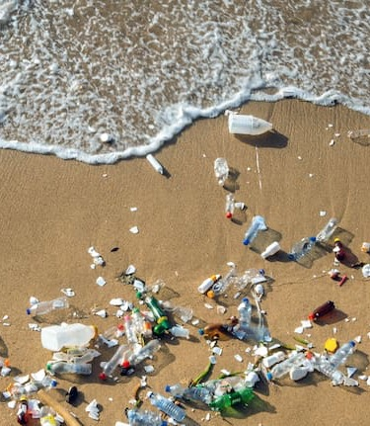
Išvados:
Baltijos jūros vandens kokybė nėra labai gera, ypač vasarą, kai vanduo atrodo drumzlinas ar net žalias. Šis reiškinys, vadinamas eutrofikacija, yra tiesiogiai susijęs su maistinių medžiagų (azoto ir fosforo) pertekliumi, kurios patenka į jūrą per upių nuotėkį. Šios medžiagos keičia vandens savybes, skatina dumblių augimą, o tai mažina šviesos skvarbą ir deguonies kiekį, sukuriant „negyvas zonas“. Tai kelia pavojų ne tik ekosistemai, bet ir maudymosi saugumui.
Pagrindinė paplūdimio taršos priežastis yra poilsiautojų paliekamos šiukšles. Norėdami išsaugoti švarią pakrantę turime pradėti nuo paprastų dalykų- išmesti savo šiukšles, vengti plastiko. Norėdami turėti švaresnį paplūdimį, mes siūlome: pliažuose įrengti rūšiavimui skirtas šiukšliadėžes, daugiau reklamos apie taršos mažinimą.

Slide 31
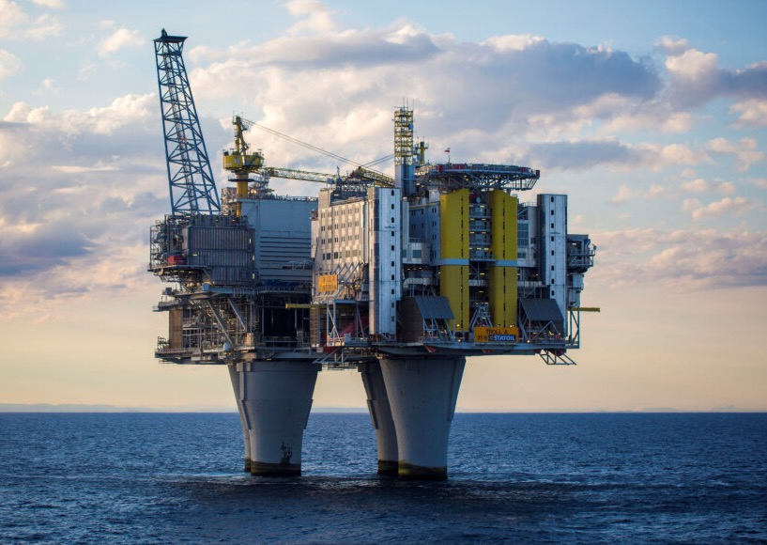
Testas:
1. Kaip naftos išsiliejimas jūroje paveikia vandens tankį?
A) Tankis padidėja, nes nafta yra sunkesnė už vandenį
B) Tankis sumažėja paviršiniame sluoksnyje, nes nafta lengvesnė už vandenį
C) Tankis nesikeičia, nes nafta ir vanduo nesusimaišo
D) Tankis padidėja visu gylio tūriu

Slide 32
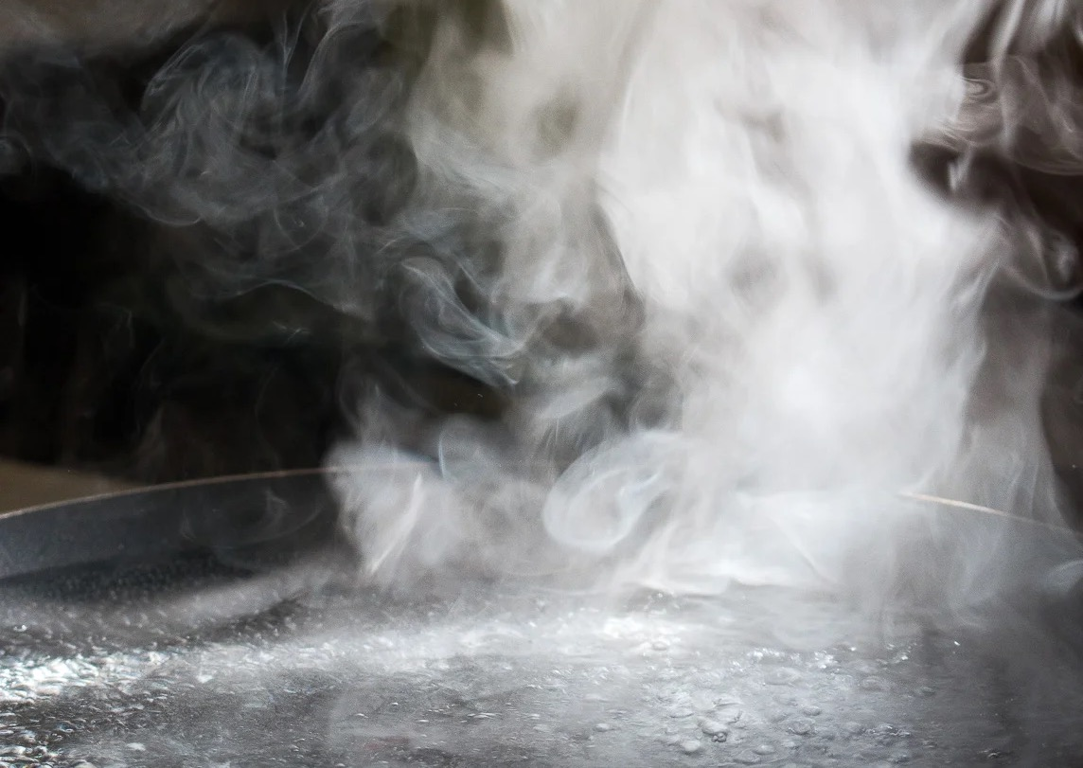
2. Kokį poveikį druskų ir mineralų perteklius vandenyje turi jo virimo temperatūrai?
A) Virimo temperatūra sumažėja
B) Virimo temperatūra nesikeičia
C) Virimo temperatūra padidėja
D) Vanduo nustoja virti

Slide 33
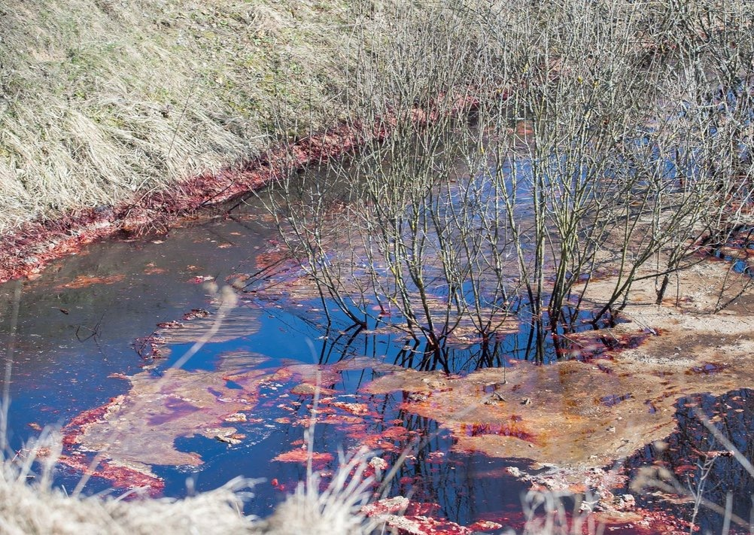
3. Kaip cheminė tarša (pvz., rūgštys ar šarmai) keičia vandens klampumą?
A) Klampumas visada padidėja
B) Klampumas priklauso nuo priemaišos pobūdžio ir koncentracijos
C) Klampumas nesikeičia, nes vanduo – tirpiklis
D) Klampumas sumažėja dvigubai

Slide 34
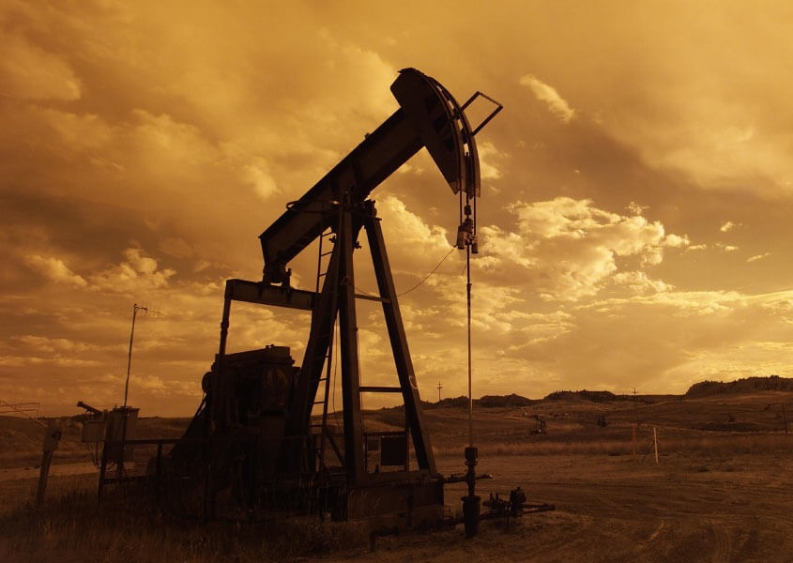
4. Kaip nafta ar tepalai, patekę į smėlį, paveikia jo laidumą vandeniui?
A) Laidumas padidėja
B) Laidumas nesikeičia
C) Laidumas sumažėja, nes nafta užkemša smėlio poras
D) Laidumas tampa nuliu tik esant dideliam naftos kiekiui

Slide 35
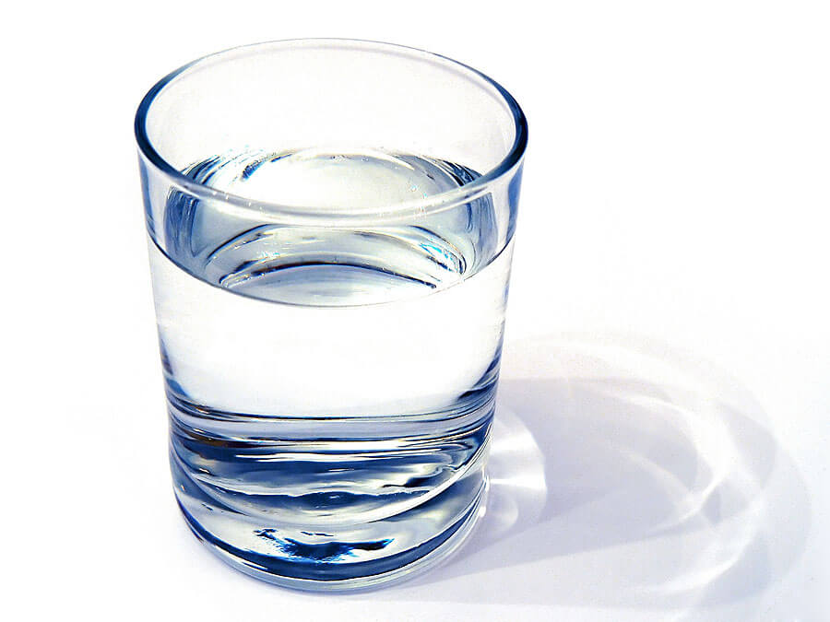
5. Kokia savybė apibūdina vandens paviršiaus plėvelę ir kaip teršalai ją paveikia?
A) Paviršiaus įtempimas – jis padidėja, kai vandenyje yra naftos
B) Paviršiaus įtempimas – jis sumažėja, kai vandenyje atsiranda paviršinio aktyvumo medžiagų (pvz., muilo, naftos)
C) Paviršiaus įtempimas nesikeičia
D) Paviršiaus įtempimas priklauso tik nuo temperatūros

Slide 36

6. Kaip sunkiųjų metalų (švino, kadmio) jonai vandenyje keičia jo elektrinį laidumą?
A) Elektrinis laidumas sumažėja
B) Elektrinis laidumas padidėja, nes metalų jonai yra krūvio nešėjai
C) Elektrinis laidumas nesikeičia
D) Vanduo tampa izoliatorius

Slide 37

7. Kaip tepalų užteršimas pakeičia smėlio sukibimą?
A) Sukibimas padidėja
B) Sukibimas sumažėja, nes tepalai sumažina trinties koeficientą tarp smėlio dalelių
C) Sukibimas nesikeičia
D) Smėlio dalelės sulimpa ir sukibimas tampa labai didelis

Slide 38

8. Kokia fizikinė savybė matuojama nustatant, kiek šilumos reikia tam tikrai vandens masei pašildyti vienu laipsniu?
A) Tankis
B) Savitoji šiluma
C) Klampumas
D) Paviršiaus įtempimas

Slide 39

9. Kaip radioaktyvioji tarša paveikia vandens fizikinę struktūrą?
A) Jonizuojanti spinduliuotė jonizuoja vandenį, todėl gali keistis jo elektrinis laidumas ir cheminės savybės
B) Radioaktyvioji tarša keičia tik vandens spalvą
C) Radioaktyvioji tarša neturi jokio poveikio fizikinėms savybėms
D) Vanduo tampa kietesnis

Slide 40
TEISINGI ATSAKYMAI
Nr. | Atsakymas
1. | B
2. | C
3. | B
4. | C
5. | B
6. | B
7. | B
8. | B
9. | A

Slide 41
UŽDAVINYS:
Jūros avarijos metu išsiliejo nafta. Matavimų metu nustatyta, kad 1 m² paviršiaus plote susidarė 2 mm storio naftos sluoksnis. Naftos tankis ρ₁= 820 kg/m³. Vandens tankis ρ₂ = 1 025 kg/m³.
Apskaičiuokite:
a) naftos sluoksnio masę 1 m² plote;
b) kiek procentų mažesnis naftos tankis lyginant su jūros vandeniu.

Slide 42
SPRENDIMAS:
a) Naftos sluoksnio masės apskaičiavimas:
Naftos tūrio apskaičiavimas:
V = S × h
V = 1 m² × 0,002 m = 0,002 m³
Masės apskaičiavimas pagal formulę m = ρ × V:
m = ρₙ × V
m = 820 kg/m³ × 0,002 m³
m = 1,64 kg
b) Tankių skirtumo procentais apskaičiavimas:
Formulė:
Δ = (ρᵥ − ρₙ) / ρᵥ × 100%
Skaičiavimas:
Δ = (1 025 − 820) / 1 025 × 100%
Δ = 205 / 1 025 × 100%
Δ ≈ 20 %

Slide 43
ŠALTINIAI
Spektras 8. Fizikos vadovėlis 8 klasei II dalis
https://www.vedlys.smm.lt/5-8_klasiu_pamoku_veiklu_aprasai.html
https://lt.wikipedia.org/wiki/Sm%C4%97lis
https://www.vle.lt/straipsnis/vanduo/
https://www.pribus.lt/pagrindines-fizines-vandens-savybes/
https://www.vle.lt/straipsnis/juros-vanduo/
https://siurbliai.lt/ufaqs/kas-yra-klampumas-kodel-jis-svarbus/
https://aaa.lrv.lt/lt/naujienos/baltijos-jura-didziausios-problemos-ir-issukiai-0JU/
https://www.circulareconomy.lt/kaip-spresti-baltijos-juros-tarsos-problema/
https://www.pobangom.lt/istorijos/uztertsumas-baltijos-juroje
https://v-t.lt/
https://aplinka.vilnius.lt/aplinkos-kokybe/uzterstos-teritorijos/tarsos-saltiniai/
https://ligos.lt/ligos/metalu-toksinis-poveikis/
https://geografija9-10.mkp.emokykla.lt/turinys/uzterstumas/
https://chemist.eu/lt/blog/what-is-ammonium-sulfate-used-for
https://www.lrt.lt/naujienos/mokslas-ir-it/11/2633203/turimi-duomenys-rodo-kad-plastiko-tarsa-kelia-rimta-ir-auganti-pavoju-sveikatai?srsltid=AfmBOorYPufgWc7kjJUwAjGBg7lecLiFJi8YblEepdh35oru8lJ1-qcE
https://www.palangosvsb.lt/plastiko-ir-mikroplastiko-tarsa/
https://www.delfi.lt/gyvenimas/grozis_ir_sveikata/nitratai-ir-ju-poveikis-sveikatai-38506327

Slide 44
https://www.pobangom.lt/idomybes/eutrofikacija-ir-negyvosios-zonos
https://nvsc.lrv.lt/lt/veiklos-sritys/visuomenes-sveikatos-saugos-uztikrinimas/suliniu-vandens-tyrimai-del-nitritu-nitratu/kas-yra-nitratai-ir-nitritai-ir-kuo-jie-pavojingi/
https://toksikologija.lt/uminiu-apsinuodijimu-diagnostika-ir-gydymas/nitratai-nitritai-methemoglobinemija
https://www.lrt.lt/naujienos/mokslas-ir-it/11/2284152/tiksinti-bomba-baltijos-juros-dugne-gludi-vienas-toksiskiausiu-metalu?srsltid=AfmBOop35xjRSW3GIM8WDABlTUszvJ4YFUU2c9RYrFgFw95oOHU_OsV9

